Slide 1
オープンデータ e-learning研修
第２部 オープンデータを公開するための手順
～ステップ３：オープンデータを公開するための手順を学ぶ～
総務省
本書は、クリエイティブ・コモンズ 表示4.0 国際 (CC BY 4.0) にしたがって利用いただけます。
(http://creativecommons.org/licenses/by/4.0/legalcode.ja)

Slide 2
１．はじめに
２．オープンデータを公開するための基本的な作業
３．より使いやすいオープンデータとするための作業
４．オープンデータを継続していくための取り組み

Slide 3
１．はじめに
オープンデータの公開は大変、と思っていませんか？
二次利用を可能とするために
利用ルール（利用規約）や
ライセンスを
新たに整備しなきゃ。
もうホームページに情報は
記載しているけど
それじゃダメ？
公開するなら
「価値あるデータを」と思うけど、
価値あるデータって・・・。
Notes:
オープンデータの大切さは分かっているし、オープンデータ化を進めたい、でも、オープンデータの公開は大変そう、と思われていませんか？
具体的には、
・もうホームページに情報は記載しているけどそれじゃダメ？
・二次利用を可能とするために利用ルールやライセンスを新たに整備しなきゃいけないけど、どうしたらよいの？
・せっかく公開するなら「価値あるデータを」と思うけど、価値あるデータって何だろう。
といった疑問や不安をお持ちではないでしょうか。
確かに、何もしないでオープンデータ化することはできません。ですが・・・

Slide 4
１．はじめに
実は、オープンデータ公開の「最初の一歩」は、すぐにでもできるんです！この研修は、
私もオープンデータ、公開できそう！
と実感していただく研修です
Notes:
まずオープンデータを始めてみる、ということは、難しいことではありません。
この研修では、オープンデータ化のために必要な作業などについてご説明しますので、ぜひみなさんに、私もオープンデータ、公開できそう！と実感していただければと思います。

Slide 5
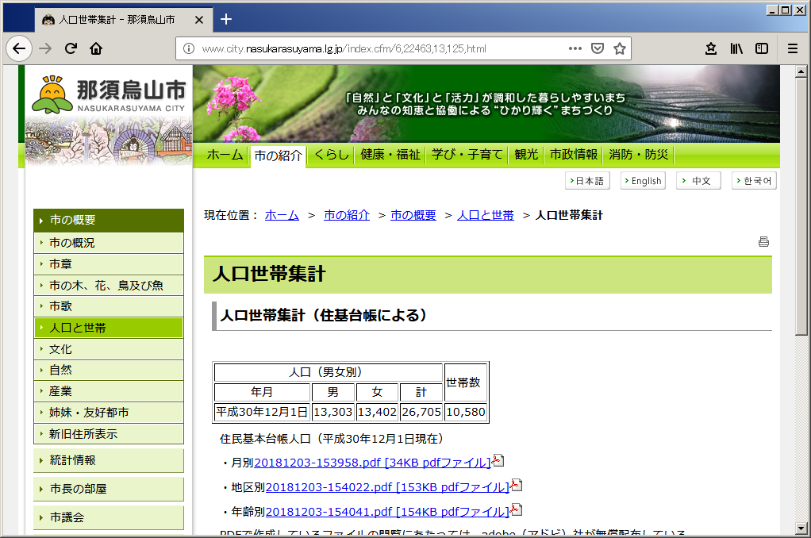
１．はじめに
すでに、ほとんどの自治体では、ホームページ上で様々な情報を公開しています。
人口を
公開している例
画面に直接表示
PDF形式のファイルを掲載
出典：那須烏山ホームページ<http://www.city.nasukarasuyama.lg.jp/index.cfm/6,22463,13,125,html>
Notes:
実はすでに、ほとんどの自治体ではホームページ上で様々な情報を公開しています。
情報の公開方法はさまざまで、例えば、
・画面に情報を記載する
・画面からPDF形式やエクセル形式のファイルをダウンロードできるようにする
といった方法で、いろいろな情報を公開しています。

Slide 6
１．はじめに
実はこの公開情報に、二次利用可能なデータとして利用を許可する利用ルールを つければ、それはもうオープンデータになります。
＋
オープンデータ
利用ルール
(利用規約)
公開情報
出典：那須烏山ホームページ<http://www.city.nasukarasuyama.lg.jp/index.cfm/6,22463,13,125,html>
Notes:
このように、すでに公開している情報に、二次利用可能であることを明示する利用ルールをつけることで、オープンデータとすることができます。

Slide 7
１．はじめに
公開情報の準備や利用ルールの整備といったオープンデータの取組みは、業務担当課とオープンデータとりまとめ部署が、連携して進めていくことが重要です。
庁内のオープンデータ作業の分担の例
オープンデータ
とりまとめ部署
（情報システム課など）
サイト
業務担当課
（データ保有部署）
公開情報
自治体ホームページや
オープンデータ専用サイト
公開情報の 準備 ・・・
サイトの整備
利用ルールの整備
オープンデータの掲載
・・・
元データ
公開情報
公開情報
業務担当課
（データ保有部署）
公開情報
公開情報の 準備 ・・・
利用ルール
(利用規約)
元データ
公開情報の元となる データを持っているのは、業務担当課。
サイトの整備や利用ルールの作成など、庁内でまとめて実施するものは、オープンデータとりまとめ部署が担当。
Notes:
なお、オープンデータは、業務担当課と、オープンデータとりまとめ部署が、連携して進めていくことが重要です。
庁内で、オープンデータを進める際の役割分担の例を挙げています。
サイトの整備など、庁内でまとめて実施するものは、オープンデータとりまとめ部署が担当することが多いと考えます。
ですが、肝心のデータを持っているのは業務担当課です。
業務担当課の参画なしには、オープンデータの取り組みは難しいです。

Slide 8
１．はじめに
この研修では、
業務担当課
（データ保有部署）
の方を対象に、
オープンデータを公開するために何をすればよいか
についてご説明します。
まず、
いまある情報を活かして最短距離でオープンデータを公開するための作業や、 より使いやすいデータとするための作業などを、ご説明します。
２章
オープンデータを公開するための
基本的な作業
次に、
公開済みのオープンデータの更新や、拡充など、継続的な取り組み内容についてご説明します。
３章
オープンデータを継続していくための
取り組み
Notes:
この教材は、データを持っている各業務担当課の方を中心に、オープンデータを公開するために何をすればよいかについて学んでいただくための教材です。
まず初めに、いまある情報を活かして最短距離でオープンデータを公開するための作業や、より使いやすいデータとするための作業などについて、「オープンデータを公開するための基本的な作業」として、ご説明します。
さらに、せっかく始めたオープンデータを、継続した取り組みとしていくために、公開済みのオープンデータの更新や、拡充など、継続的な取り組み内容についてご説明します。

Slide 9
１．はじめに
２．オープンデータを公開するための基本的な作業
３．より使いやすいオープンデータとするための作業
４．オープンデータを継続していくための取り組み

Slide 10
２．オープンデータを公開するための基本的な作業
(1) 利用ルールと一緒に公開する
(2) 利用ルールを整備する
(3) 公開するデータを選ぶ
(4) オープンデータにより適したデータにする

Slide 11
２．オープンデータを公開するための基本的な作業
２章では、このような疑問に対して、
実際にどのような作業が必要となるかについてご説明します。
もうホームページに情報は
記載しているけど
それじゃダメ？
二次利用を可能とするために
利用ルール（利用規約）や
ライセンスを
新たに整備しなきゃ。
公開するなら
「価値あるデータを」と思うけど、
価値あるデータって・・・。
Notes:
最初に、オープンデータを始めるにあたっての疑問や不安を3つ挙げました
２章では、ここで挙げた、疑問や不安に答える形で、実際にどのような作業が必要となるかについてご説明します。

Slide 12
２．オープンデータを公開するための基本的な作業
ー伝えたいことー
もうホームページに情報は
記載しているけど
それじゃダメ？
利用者がデータの加工や再配布等を行なえないと思われる可能性があるため、二次利用が可能なデータであることを提示する必要があります。
(1) 利用ルールと一緒に公開する
二次利用を可能とするために
利用ルール（利用規約）や
ライセンスを
新たに整備しなきゃ。
公開するなら
「価値あるデータを」と思うけど、
価値あるデータって・・・。
Notes:
まずは、
・もうホームページに情報は記載しているけどそれじゃダメ？
についてです。
ホームページに掲載しているデータは、利用者がデータの加工や再配布等を行なえないと思われる可能性があるため、二次利用が可能なデータであることを提示する必要があります。

Slide 13
(1) 利用ルールと一緒に公開する
２．オープンデータを公開するための基本的な作業
オープンデータには利用ルール（利用規約）が必要です
オープンデータ
＝
誰もが利用でき、二次利用可能なデータ
利用者が加工、再配布等を行なえること
ホームページ等のWebサイトに公開されたデータを、利用者は利用することができますが、 データに対する権利等の観点から、「そのデータを二次利用してよいかどうか」を利用者は 判断することができません。
データと併せて、営利目的、非営利目的を問わず、二次利用してよい旨などを、 利用ルール（利用規約）として明確に提示する必要があります。
※利用ルール（利用規約）の記載方法等については、「(2) 利用ルールを整備する」でご説明します。
Notes:
オープンデータを難しく考える必要はありませんし、オープンデータの本来の目的は情報をオープンにすることです。
ですから、ホームページ上にデータを公開していれば、その目的はある程度達成できているといえます。
ただ、オープンデータは、そのデータを自由に利用して、様々な活動に生かすことができる、
というところに価値があります。
そのため、オープンデータは、誰もが利用でき、二次利用可能なデータであることが必要になります。
ここで、「二次利用可能」というのは、利用者が加工、再配布等を行なえること、を表します。
データをWeb上のサイトに公開すれば、利用者はそのデータを自由に見ることはできます。
ですが、ただデータを公開するだけでは、利用者はデータに対する権利等の観点から、
そのデータを、自分が二次利用してよいかどうか判断できません。
また、ホームページの場合、無断での改変利用が許可されていない場合があります。
この状態のままでは、利用の範囲が制限されてしまいます。
そこで、公開するデータは、利用者が「二次利用」してよいデータである、ということを
明記することが大切になります。
「二次利用できることを記載したもの」を、利用ルール、利用規約と呼んでいます。

Slide 14
(1) 利用ルールと一緒に公開する
２．オープンデータを公開するための基本的な作業
自治体のホームページで公開している情報をオープンデータとすることから始めるのも良い方法です。
ホームページで公開している情報は、利用者にとって有益なデータであるものと考えます。オープンデータとすることで、利用者にとって活用しやすいデータになり、データの価値がさらに上がります。
画面に直接表示した情報も、PDF形式等のファイルも オープンデータになります
利用ルール
(利用規約)
オープンデータ
＋
出典：那須烏山ホームページ<http://www.city.nasukarasuyama.lg.jp/index.cfm/6,22463,13,125,html>
Notes:
すでに各団体のホームページに掲載されている情報は、各団体で公開が必要と判断されたデータであると思います。
つまり、利用者にとって有益な情報であるといえます。
これをオープンデータにすることで、利用者にとって活用しやすいデータになり、さらにデータの利用価値があがります。
そこで、すでにホームページで公開している情報に、二次利用可能であること記載した利用ルールを付けることでオープンデータとする、というところからスタートするのも、よい方法だと思います。
たとえば、画面上に記載された情報でも、二次利用可能であること記載した利用ルールを付けることでオープンデータとなります。
もちろん、ファイルが掲載されている場合でも、利用ルールが掲載されていればオープンデータとなります。

Slide 15
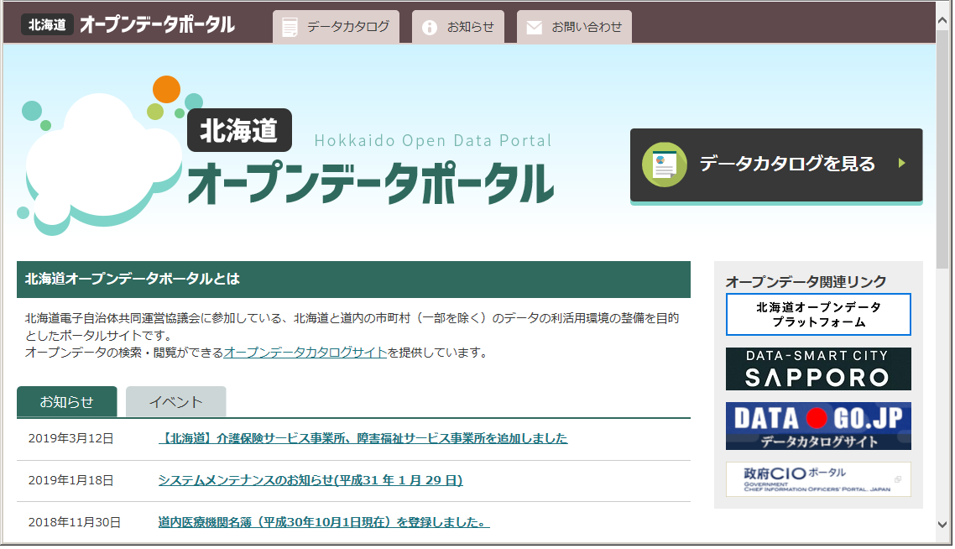
(1) 利用ルールと一緒に公開する
２．オープンデータを公開するための基本的な作業
自治体が共同で利用できるようなオープンデータのサイトがあれば、そのサイトを利用するのも良い方法です（例：都道府県で準備されている場合）。そのサイトにデータを載せるだけで、オープンデータとすることができます。
サイトに利用ルールが用意
されているので、自治体で
利用ルールを作成する必要がありません。
～
出典：北海道オープンデータポータル<https://www.harp.lg.jp/opendata/>
Notes:
また、例えば都道府県に、共同で利用できるようなオープンデータのサイトがあれば、そのサイトにデータを載せるだけで、オープンデータとすることができます。
このような方法で、まずはオープンデータをはじめていただくことも有効な方法です。

Slide 16
２．オープンデータを公開するための基本的な作業
もうホームページに情報は
記載しているけど
それじゃダメ？
ー伝えたいことー
二次利用を可能とするために
利用ルール（利用規約）や
ライセンスを
新たに整備しなきゃ。
利用ルールには、二次利用可能であることや 利用の際の条件の記載が必要です。
免責事項を表明しておくことが望ましいです。
(2) 利用ルールを整備する
公開するなら
「価値あるデータを」と思うけど、
価値あるデータって・・・。
Notes:
次に、
・二次利用を可能とするために利用ルールやライセンスを新たに整備しなきゃいけないけど、どうしたらよいの？
についてです。
オープンデータには、二次利用可能であることを明示するために利用ルールを記載することが必要です。
利用ルールとはどのようなものか、について次にご説明します。

Slide 17
(2) 利用ルールを整備する
２．オープンデータを公開するための基本的な作業
利用ルール（利用規約）の記載について
利用ルール
利用ルールは、特に異なるルールで公開するオープンデータがない場合、自治体で1つ定めるのが一般的 です。
公開したデータについてどのような利用を認めている のか、免責事項、などについて理解しておくことが大切です。
また、利用ルールはオープンデータとりまとめ部署等が 作成し、各課に確認が求められることがありますので、一般的な利用ルールについての理解も必要となります。
ライセンス
免責事項
・・・
Notes:
利用ルールは、一般的には、各部署ごとに作成するものではなく、団体で１つ整備します。
その場合、オープンデータリーダや、オープンデータとりまとめ部署、などが実際には作成することになると考えます。
ですが、公開するデータは、皆さんの各部署が持っているデータです。
ですから、利用ルールにどんなことが書かれているのか、理解しておくことが大切です。
また、利用ルールを策定する際は、どのような内容になるのか確認し、必要であれば意見を出すことも必要です。
そのため、概要ではありますが、ここで利用ルールの記載内容などについて、ご説明します。

Slide 18
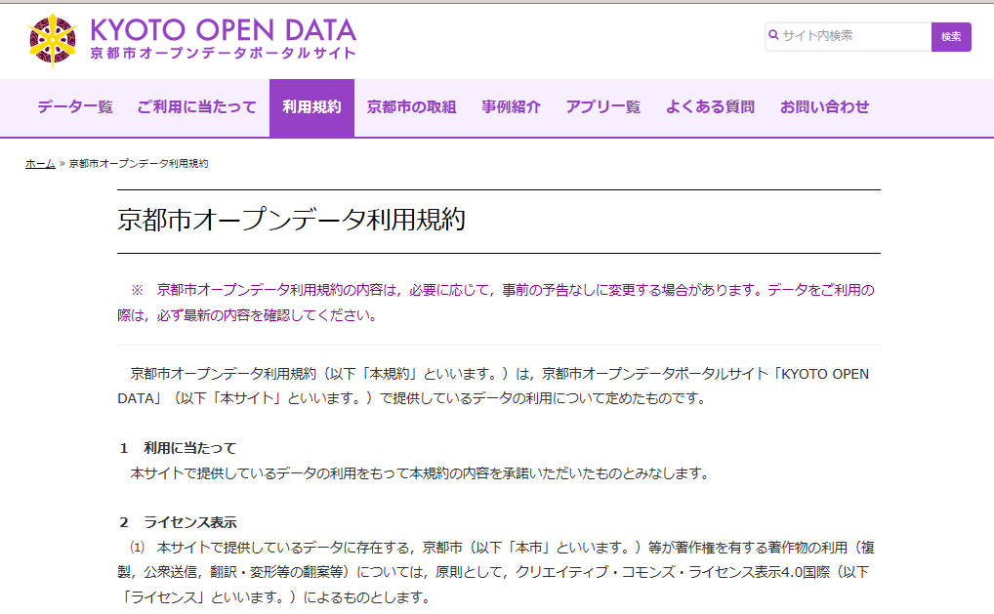
(2) 利用ルールを整備する
２．オープンデータを公開するための基本的な作業
利用ルール（利用規約）の記載例
出典：京都市オープンデータポータルサイト「KYOTO OPEN DATA」<https://data.city.kyoto.lg.jp/kiyaku>
Notes:
こちらは、利用ルール記載について、京都市の記載例です。
オープンデータポータルサイト内に利用規約を記載しています。

Slide 19
(2) 利用ルールを整備する
２．オープンデータを公開するための基本的な作業
利用ルール（利用規約）の記載内容①（ライセンス）
利用ルール
公開データに適用するライセンス（利用者がデータを利用できることを提示するためのツール）を記載
ライセンス
・・・
オススメ
免責事項
「クリエイティブ・コモンズ・ライセンス（以下、CCライセンス）」を適用する。その中でも、特段の理由がない限り「CC BY」を推奨
・・・
Notes:
利用ルールに記載する主な内容の１つ目が「ライセンス」です。
「ライセンス」とは、公開するデータについて、利用者がデータを利用できることを表示するためのツールです。
これを使うことで、個別に文章で記載することなく、二次利用可能であることや、その条件（ルール）を提示することができます。
どのようなライセンスを使うかは自由ですし、独自に記載することも可能ですが、世界中で利用されている代表的なライセンスである、クリエイティブコモンズライセンスをオススメします。
なお、CCライセンスを必ず使う必要がある、というわけではありません。
最終的には、各団体で決めるものです。

Slide 20
(2) 利用ルールを整備する
２．オープンデータを公開するための基本的な作業
補足
CCライセンスについて
CCライセンスとは、データを公開する者が、公開する際に、利用可能である旨を表示する ためのツールです。
CCライセンスを使うことで、作品を公開する作者が「この条件を守れば私の作品を自由に使って構いません。」という意思表示を行なえます。
データに著作権が発生している場合は、公表者は著作権を保持したまま作品を自由に流通させることができ、利用者は、ライセンス条件の範囲内でデータを利用することができます。
出典：クリエイティブ・コモンズ・ジャパン ホームページ（https://creativecommons.jp/）
CCライセンス以外に、国が提示している「政府標準利用規約」をひな形として活用することも可能です。「政府標準利用規約（第2.0版）」はCCライセンス表示4.0国際と互換性があります。
政府標準利用規約（第2.0版）
７） その他
ウ 本利用ルールは、クリエイティブ・コモンズ・ライセンスの表示4.0 国際（https://creativecommons.org/licenses/by/4.0/legalcode.jaに規定される著作権利用許諾条件。以下「CC BY」といいます。）と互換性があり、本利用ルールが適用されるコンテンツはCC BYに従うことでも利用することができます。
出典：政府標準利用規約（第2.0版）（https://creativecommons.org/licenses/by/4.0/legalcode.ja）
Notes:
CCライセンスとは、データを公開する者が、公開する際に、利用可能である旨を表示するためのツールです。
CCライセンスを使うことで、作品を公開する作者が「この条件を守れば私の作品を自由に使って構いません。」という意思表示を行なえます。
データに著作権が発生している場合は、公表者は著作権を保持したまま作品を自由に流通させることができ、利用者は、ライセンス条件の範囲内でデータを利用することができます。
また、CCライセンス以外に、国が提示している「政府標準利用規約」をひな形として活用することも可能です。
「政府標準利用規約（第2.0版）」はCCライセンス表示4.0国際と互換性があります。

Slide 21
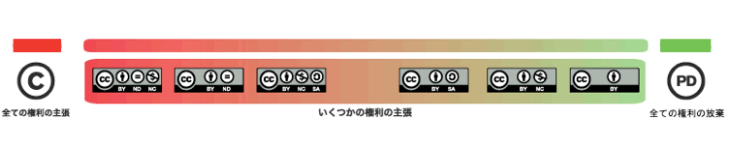

(2) 利用ルールを整備する
２．オープンデータを公開するための基本的な作業
利用ルール（利用規約）の記載内容①（ライセンス）
クリエイティブ・コモンズ・ライセンス（CCライセンス）は、利用条件によっていくつか種類があります。CCライセンスの中で、最も自由度の高いライセンスが「CC BY」です。
※クリエイティブ・コモンズ・ライセンス表示4.0国際は「CC BY 4.0」と同義です。
全ての権利の主張。
「All Rights Reserved」
全ての権利の放棄。
「No Rights Reserved」
「CCライセンス」
いくつかの権利の主張。
「Some Rights Reserved」
表示4.0国際(CC BY 4.0）
オススメ
原作者のクレジット（氏名、作品タイトルなど）を表示することを 主な条件とし、改変はもちろん、営利目的での二次利用も 許可される最も自由度の高いCCライセンス。
出典：クリエイティブ・コモンズ・ジャパン ホームページ（https://creativecommons.jp/）
Notes:
CCライセンスにはいくつか種類があります。
このうち、CC BYというのは、CCライセンスの中でも、最も利用の自由度が高いライセンスです。
そのため、オープンデータに適しているライセンスといえます。

Slide 22
(2) 利用ルールを整備する
２．オープンデータを公開するための基本的な作業
利用ルール（利用規約）の記載例（ライセンス）
本サイトで・・・著作物の利用については、原則として、
クリエイティブ・コモンズ・ライセンス表示4.0国際（以下「ライセンス」といいます。）によるものとします
出典：京都市オープンデータポータルサイト「KYOTO OPEN DATA」<https://data.city.kyoto.lg.jp/kiyaku>
Notes:
京都市の例でも、ライセンスとして、クリエイティブコモンズライセンス表示4.0を明記しています。

Slide 23
(2) 利用ルールを整備する
２．オープンデータを公開するための基本的な作業
利用ルール（利用規約）の記載内容②（免責事項）
利用ルールには、CCライセンス以外にも、記載が望ましい事項があります。
その中で重要なのが、「免責事項」です。
利用ルール
ライセンス
免責事項
データ利用に関する無保証、免責を表明
・・・
オススメ
「利用者の目に触れやすい」ところにも 提示する
Notes:
利用ルールに記載する主な内容の２つ目が「免責事項」です。
免責事項は、データ利用に関する無保証、免責を表明するもので、利用者の目に触れやすいところに提示することが望ましいです。

Slide 24
(2) 利用ルールを整備する
２．オープンデータを公開するための基本的な作業
利用ルール（利用規約）の記載内容②（免責事項）
間違ったデータを公開したら、職員の責任になるのでは？
免責事項
自治体がオープンデータとしてデータを公開するにあたっては、
コンテンツの正確性等は保証しないこと
コンテンツを用いて行う一切の行為に公表者は責任を負わないこと
を表明することが望ましいです。
CC BYには無保証および責任制限の条項が含まれていますが、利用者に対して確実に通知すべき事柄であるため、利用者の目に触れやすいところに、無保証、免責について掲示することが望ましいです。
ただし、利用ルール（CC BYの無保証および責任制限条項等）の条件と矛盾する内容にならないよう注意してください。
正確性を保証しない、という免責事項を記載したとしても、データに間違いがあることを見つけた場合は、データを非公開にしたり、速やかにデータを修正するといった対応が望まれます。
Notes:
データを公開する際、間違ったデータを公開したら、職員の責任になるのでは、といった点が心配になったりしませんか？
そういった場合に、責任を負わない、ということをあらかじめ明記しておくのが「免責事項」です。
免責事項では、正確性を保証しないこと、コンテンツ（公開したデータ）を用いて行う一切の行為に責任を負わないこと、を表明します。
CC BYには無保証および責任制限の条項が含まれています。
とはいえ、利用者に対して確実に通知すべき事柄であるため、利用者の目に触れやすいところに、無保証、免責について掲示することが望ましいです。
ただし、利用ルール（CC BYの無保証および責任制限条項等）の条件と矛盾する内容にならないよう注意してください。
なお、正確性を保証しない、という免責事項を記載したとしても、データに間違いがあることを見つけた場合は、なるべく早めに、誤ったデータを非公開にしたり、データを直すといった対応が望まれます。

Slide 25
(2) 利用ルールを整備する
２．オープンデータを公開するための基本的な作業
補足
免責事項の記載内容について（免責事項の記載例）
データカタログサイト DATA.GO.JPの利用規約
第６条（無保証）
公表者は、本サイトで公開しているコンテンツの正確性、網羅性、特定の目的への適合性等について、一切保証しません。公表者は、本サイトで公開しているコンテンツを用いて行う一切の行為（それらを編集・加工等した情報を利用することを含む。）について、何ら責任を負うものではありません。公表者が、コンテンツにおいて、第三者に権利があることを表示・示唆している場合であっても、その表示・示唆は網羅的なものではありません。
出典：データカタログサイト DATA.GO.JPの利用規約（https://www.data.go.jp/terms-of-use/terms-of-use/）
政府標準利用規約（第2.0版）
６） 免責について
ア 国は、利用者がコンテンツを用いて行う一切の行為（コンテンツを編集・加工等した情報を利用することを含む。）について何ら責任を負うものではありません。
イ コンテンツは、予告なく変更、移転、削除等が行われることがあります。
出典：データカタログサイト DATA.GO.JPの利用規約（https://www.data.go.jp/terms-of-use/terms-of-use/）
Notes:
こちらは免責事項の記載例として、データカタログサイト DATA.GO.JPの利用規約に記載された免責事項と、政府標準利用規約（第2.0版）の免責についての記載内容です。

Slide 26
２．オープンデータを公開するための基本的な作業
ー伝えたいことー
もうホームページに情報は
記載しているけど
それじゃダメ？
価値あるデータ
広く利用されるデータ
＝
(3) 公開するデータを選ぶ
二次利用を可能とするために
利用ルール（利用規約）や
ライセンスを
新たに整備しなきゃ。
価値あるデータ
使いやすいデータ
＝
公開するなら
「価値あるデータを」と思うけど、
価値あるデータって・・・。
(4) オープンデータにより適したデータにする
Notes:
次に、
・公開するなら「価値あるデータを」と思うけど、価値あるデータってなんだろう・・・。
についてです。
ここでは、２つの観点でご説明します。
まず1つ目は、
価値あるデータとは、広く利用されるデータである、ということです。
そこで、広く利用されるデータをどのようにして選ぶか、という点についてご説明します。

Slide 27
(3) 公開するデータを選ぶ
２．オープンデータを公開するための基本的な作業
オープンデータでは、
利用者の
ニーズが高いデータ
価値あるデータ
＝
広く利用されるデータ
公開するデータの選び方の例
① 住民やデータ利用者のニーズが高いデータを選ぶ
アンケートなどの調査結果を参考にする
情報公開請求件数が多い情報を参考にする
推奨データセットのデータから選ぶ
次ページ以降で
内容をご説明します
② 地域課題と関係が深い（住民や首長の意識の高いもの）データを選ぶ
③ ニーズに関わらず、自治体として積極的に公開すべきデータを選ぶ
Notes:
広く利用されるデータは、利用者のニーズが高いデータと言うことができます。
公開するデータの選び方には、次のような方法があります。
①住民やデータ利用者のニーズが高いもの
②地域課題と関係が深いもの（住民の関心の高いもの）
③ニーズに関わらず、自治体として積極的に公開すべきもの
さらに①の中で、利用者のニーズが高い情報を選ぶ方法の例として、
・アンケートなどの調査結果を参考にする
・情報公開請求件数が多い情報を参考にする
・推奨データセットのデータから選ぶ
の３つについて詳細にご説明します。

Slide 28
(3) 公開するデータを選ぶ
２．オープンデータを公開するための基本的な作業
アンケートなどの調査結果を参考にする
各団体でアンケートなどを実施したり、国などでまとめている調査結果を活用する
内閣官房が自治体に対して実施した「オープンデータの取組状況に関するアンケート」の結果は以下のとおりです。
（自治体の住民への調査によりニーズの高かった分野の上位5つを抜粋）
順位 | 分野 | 回答団体数に対する割合
1 | 防災分野の各種情報 | 49％
2 | 基礎的な統計情報（人口、産業等） | 33％
3 | 公共施設の位置やサービスに関する情報 | 33％
4 | 観光に関する情報 | 32％
5 | 子育てに関する情報 | 30％
出典：「オープンデータの取組に関する自治体アンケート結果（内閣官房IT総合戦略室、平成28年12月実施）」
Notes:
１つ目は、各団体でアンケートなどを実施したり、国などでまとめている調査結果を活用する方法です。
国でまとめている調査結果としては、例えば、自治体に対する、オープンデータの取組状況に関するアンケートの結果などがあります。
この結果を見ると、防災関連の情報、人口などの統計情報、公共施設に関する情報、といったものがニーズが高いことが分かります。

Slide 29
(3) 公開するデータを選ぶ
２．オープンデータを公開するための基本的な作業
情報公開請求件数が多い情報を参考にする
これまで情報公開請求を受け、随時公開していた情報のうち、請求が多いものなどをあらかじめオープンデータとして公開する。
オープンデータとして公開することにより、住民や自治体の負担の軽減につながると考える 情報の一例を以下に示します。
情報の例
食品関係営業者台帳、理美容所施設一覧、旅館業営業施設一覧
病院・診療所一覧、施術所一覧(整骨院、はり等)
介護施設一覧、公営住宅空き家一覧
各種統計データ、住居表示台帳
Notes:
２つ目として、ニーズが高いという観点では、情報公開請求で請求（公開）件数が多い情報を参考にすることも有効だと考えます。
これまで情報公開請求を受け、随時公開していた情報のうち、請求が多いものなどは、あらかじめオープンデータとして公開しておくことで、より便利になります。

Slide 30
(3) 公開するデータを選ぶ
２．オープンデータを公開するための基本的な作業
補足
オープンデータと情報公開請求の違い
項目 | オープンデータ | 情報公開制度（地方公共団体の条例）
目的 | 公的機関が保有するデータを、機械判読に適した形式でインターネット上で公開し、(1)国民参加・官民協働の推進を通じた諸課題の解決、経済の活性化、(2)行政の高度化・効率化、(3)透明性・信頼性の向上を図る。 | 行政の透明化を図るために条例に基づいて住民からの公開請求の手続きにより、行政文書の写しを請求者に提供する。
対象 | 地方公共団体が保有する二次利用が認められる情報（データ） | （各地方公共団体の情報公開条例に基づく非開示情報を除く）行政文書
二次 利用 | CCライセンスなどを採用しており、商用利用を含め二次利用可能。 | 地方公共団体により扱いが異なる（商用利用を含め二次利用に制限を設けている場合がある）。
媒体 | CSVやExcelなど機械判読可能なデータで提供される。 APIを利用することで自動アクセス（アプリ等からの直接アクセス）に対応している場合もある。 | 通常は行政文書の写しが通常は紙媒体で提供されるが、オンラインやCD-ROM等により電子データで提供される場合もある。 電子データの場合であっても、データ形式は文書専用ソフトで作成されたままのものが多く、一般的に機械判読性は低い。
時間 | ホームページやポータルサイトからダウンロードするため、ほとんど時間がかからない。 | 開示決定は開示請求から一定期間（14日など）を要するため時間を要する。
費用 | 利用者の負担なし。 | コピー代等の実費については申請者が負担する地方公共団体が多く、コピー等を伴わない閲覧のみであっても費用を徴収する地方公共団体もある。
手続き | ホームページやポータルサイトなどインターネット上に公開されているため、手続きは不要。 どこからでも、誰でも自由に利用することが可能。 | 開示の請求のほか、開示の方法や条例で定められている事項を申し出るなどの手続きが必要。一部の地方公共団体では、該当地域の住民等に申請を限定しているところがある。
出典：内閣官房「オープンデータをはじめよう～地方公共団体のための最初の手引書～」（https://cio.go.jp/policy-opendata）
Notes:
補足として、オープンデータと情公開請求の違いについてまとめています。
オープンデータは、
・二次利用が認められていること
・機械判読可能なデータで提供されていること
・情報の提供に時間がかからないこと
・利用者の費用負担がないこと
がメリットとして挙げられます。

Slide 31
(3) 公開するデータを選ぶ
２．オープンデータを公開するための基本的な作業
推奨データセットのデータから選ぶ
「推奨データセット」とは
世界最先端IT国家創造宣言・官民データ活用推進基本計画における重点分野や「地方公共団体アンケート」（平成28年12月実施）におけるニーズの高い分野を中心に先進地方公共団体の公開済データ等を参考にしつつデータセットを選定。
「推奨データセット」は、地方公共団体によるオープンデータの公開とその利活用を促進するため、オープンデータに取り組み始める地方公共団体の参考となるよう公開することが推奨されるデータセットおよびフォーマット標準例をとりまとめたもの。
推奨データセット(基本編)
01.AED設置箇所一覧
02.介護サービス事業所一覧
03.医療機関一覧
04.文化財一覧
05.観光施設一覧
06.イベント一覧
07.公衆無線LANアクセスポイント一覧
推奨データセット(基本編)
08.公衆トイレ一覧
09.消防水利施設一覧
10.指定緊急避難場所一覧
11.地域・年齢別人口
12.公共施設一覧
13.子育て施設一覧
14.オープンデータ一覧
出典：平成31年3月26日 内閣官房情報通信技術（IT）総合戦略室 「推奨データセットについて」
Notes:
３つ目は、推奨データセットから選ぶ、という方法です。
ここでまず、推奨データセットについてご説明します。
「推奨データセット」は、自治体アンケートなどをもとに、ニーズの高い分野を中心に選ばれており、オープンデータとして公開することが推奨されています。
具体的には、表のようなデータが選定されています。

Slide 32
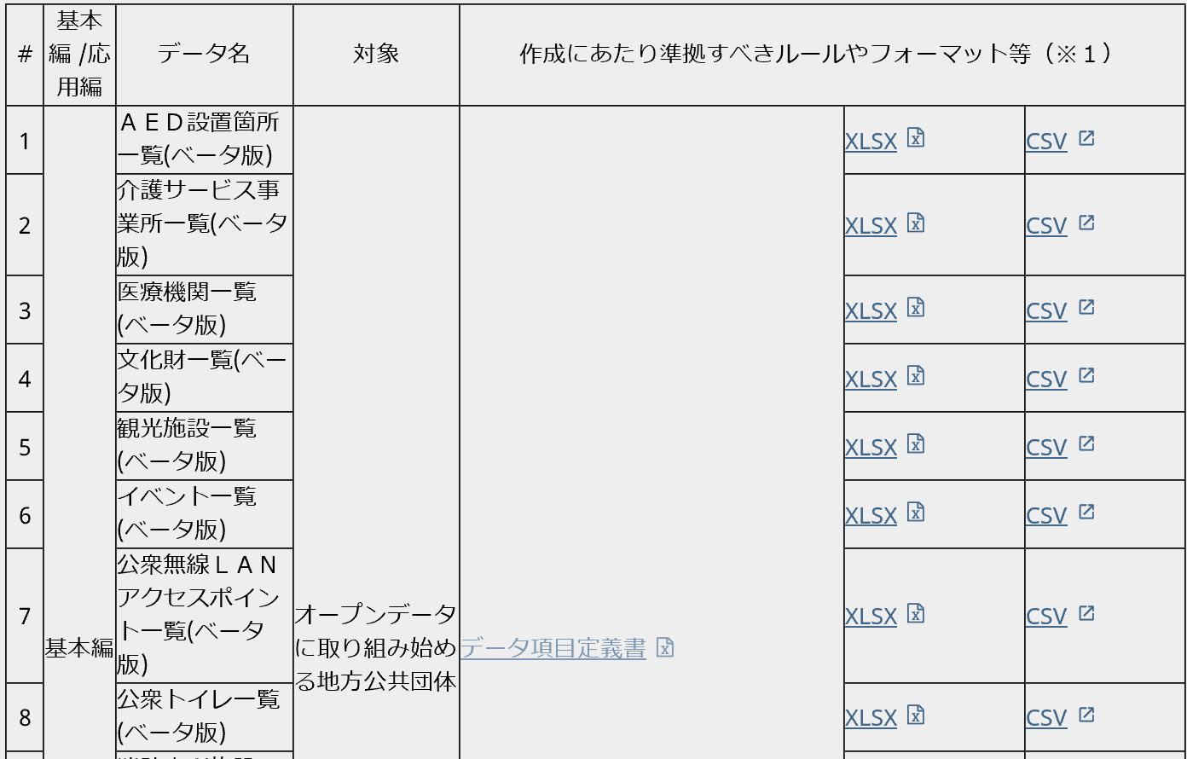
(3) 公開するデータを選ぶ
２．オープンデータを公開するための基本的な作業
補足
推奨データセット一覧
作成にあたり準拠すべきルールやフォーマット等は政府CIOポータルに公開されています。
出典：政府CIOポータル「オープンデータ-推奨データセット」（https://cio.go.jp/policy-opendata）
Notes:
推奨データセットは、政府CIOポータルに公開されています。

Slide 33
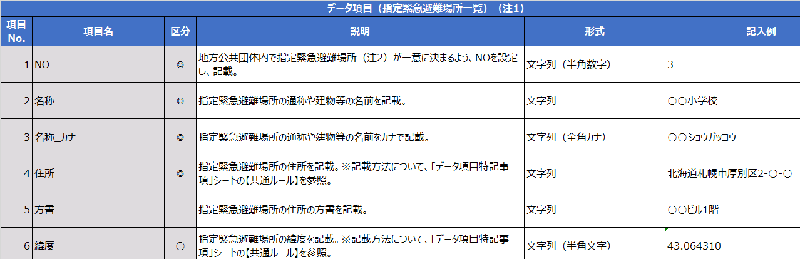
(3) 公開するデータを選ぶ
２．オープンデータを公開するための基本的な作業
推奨データセットのデータから選ぶ
作成にあたり準拠すべきルール
推奨データセットごとに、項目を公開する際のデータ形式等がデータ項目定義書に定められています。
区分（必須・任意等）を参考に保有している情報から公開を進めることを推奨します。
10.指定緊急避難場所一覧
出典：2019/3/22 内閣官房情報通信技術（IT）総合戦略室「データ項目定義書（第1.0版）」
【凡例】
◎ ：データセットの核となる必須項目
〇 ：該当推奨データセットを活用したアプリの基本機能を簡単に実現するために公開することが望ましい項目
空白 ：該当推奨データセットを活用したアプリの利便性の高い付加価値サービスを実現するために公開することが望ましい項目
Notes:
推奨データセットでは、各データセットについて、どんな情報を公開すればよいかも提示しています。
情報の内容も、オープンデータを作成する際の参考になります。

Slide 34
(3) 公開するデータを選ぶ
２．オープンデータを公開するための基本的な作業
補足
推奨データセットとは・・・
各地方公共団体においては、必ずしも最初から全てのデータセット公開に取り組まなければならないというものではなく、本データセットを参考に、各団体において公開可能なデータセットから公開を進めていただくことを期待するものです。
また、既に推奨データセットと同様のデータセットを公開している場合、フォーマットの共通化による利用者の利便性向上の観点から、推奨データセットとデータ項目等を合わせることが望ましいですが、必ずしも対応しなければならないものではありません。
出典：平成31年3月26日 内閣官房情報通信技術（IT）総合戦略室 「推奨データセットについて」
推奨データセットは、各団体が保有するデータについて、公開するものを推奨するものであり、保有していないデータの収集・公開を義務付けるものではありません。
将来的にデータが充実していくとより良いですが、まずは、「データ項目定義書」に記載のデータ公開の「区分」（必須、任意等）を参考に、保有している情報から公開を進めてください。
Notes:
なお、推奨データセットを参考にする場合の補足です。
各地方公共団体においては、必ずしも最初から全てのデータセット公開に取り組まなければならないというものではなく、本データセットを参考に、各団体において公開可能なデータセットから公開を進めていただくことを期待するものです。
また、既に推奨データセットと同様のデータセットを公開している場合、フォーマットの共通化による利用者の利便性向上の観点から、推奨データセットとデータ項目等を合わせることが望ましいですが、必ずしも対応しなければならないものではありません。

Slide 35
２．オープンデータを公開するための基本的な作業
もうホームページに情報は
記載しているけど
それじゃダメ？
価値あるデータ
広く利用されるデータ
＝
(3) 公開するデータを選ぶ
二次利用を可能とするために
利用ルール（利用規約）や
ライセンスを
新たに整備しなきゃ。
ー伝えたいことー
価値あるデータ
使いやすいデータ
＝
公開するなら
「価値あるデータを」と思うけど、
価値あるデータって・・・。
(4) オープンデータにより適したデータにする
Notes:
価値あるデータとは、について２つ目の観点は、価値あるデータとは、使いやすいデータである、ということです。
そこで、使いやすい、すなわち、オープンデータにより適したデータにする、という点についてご説明します。

Slide 36
(4) オープンデータにより適したデータにする
２．オープンデータを公開するための基本的な作業
オープンデータでは、
コンピュータで
扱いやすいこと
価値あるデータ
＝
使いやすいデータ
オープンデータは、コンピュータが読み取りやすい形が望ましいです。
コンピュータが読み取りやすい形であることを「機械判読に適している」といいます
データの構造（例えばタイトルや図表等）をコンピュータが判別しやすく、構造の中の値（例えば数値やテキスト等）が処理しやすい形式になっていることを表します
Notes:
オープンデータでは、使いやすいデータというのは、コンピュータで扱いやすい（読み取りやすい）ことを指します。
コンピュータが読み取りやすい形であることを「機械判読に適している」といい、データの構造（例えばタイトルや図表等）をコンピュータが判別しやすく、構造の中の値（例えば数値やテキスト等）が処理しやすい形式になっていることを表します。

Slide 37
(4) オープンデータにより適したデータにする
２．オープンデータを公開するための基本的な作業
＋
利用ルール
(利用規約)
オープンデータ
公開情報
同じ内容でも、
ダウンロード可能なファイルを追加すると、
より使いやすいデータとなります
低い
データの利用しやすさ
画面に直接記載
ファイル形式を変えることで、
より使いやすいファイルとなります
画面にファイルを掲載
PDF形式のファイル
公開するデータの形式などによって、データの利用しやすさは異なります。
利用しやすいデータとすることで、さらに広く利用されることが期待できます。
どんな形式のデータでも、二次利用 可能なかたちで公開したデータはすべてオープンデータとなります。
Excel形式のファイル
CSV形式のファイル
高い
Notes:
どんな形式のデータでも、二次利用可能なかたちで公開したデータは、すべてオープンデータとなります
ですが、公開するデータの形式などによって、データの利用しやすさは異なり、利用しやすいデータとすることで、さらに広く利用されることが期待できます。
公開するデータにはいろいろな形式のデータがありますが、この図では、下にいくほど、利用しやすいデータである、ということになります。
例えば、画面に直接記載している情報よりも、ファイルを掲載して、利用者がダウンロードできる形にした方が利用しやすくなります。
また、同じファイルでも、PDF形式よりもExcel形式、さらにCSV形式の方が利用しやすい、ということになります。

Slide 38
(4) オープンデータにより適したデータにする
２．オープンデータを公開するための基本的な作業
情報の種類に適したファイル形式の例
情報の種類によって、適したファイル形式も異なります。
情報の種類 | ファイル形式
統計情報、施設の一覧など一覧形式となっている情報、予算・決算情報 | 表形式 | Excel形式 CSV形式 など
報告書など、文章による情報や、図形、画像等が混在している情報 | 文書形式 | PDF形式 Word形式 など
主に地図と組合せて利用する情報で、線や面などのデータを含むもの | 地理空間情報形式 | shp形式など
オススメ
オープンデータとして公開する際は、利用者が加工しやすく、コンピュータプログラムが処理しやすい「CSV形式」とする。
Notes:
情報の種類はいくつかあります。
ここでは主な種類として３種類を挙げていますが、例えば、統計情報や、施設の一覧などの一覧形式となっている情報は、「表形式」という形式が適しています。
表形式の情報のデータ形式はいろいろありますが、この研修では、オープンデータをより使いやすいものにする場合のお勧めとして、CSV形式のファイルを取り上げます。
以下、なぜCSV形式が望ましいかを説明します。

Slide 39
(4) オープンデータにより適したデータにする
２．オープンデータを公開するための基本的な作業
なぜCSV形式のデータがオープンデータに適しているのか？
１
統計や一覧など、表形式を用いた多くのデータを表現するのに適しています
自治体が持っているデータのうち、利用者のニーズが高いデータには、避難場所一覧、 子育て施設一覧といった情報や、地域別人口のような統計情報が多く含まれています。
このようなデータは、表形式が用いられています。
列
「表形式」とは、⾏と列を縦横に表すデータ
行
表形式のデータ
表形式のデータには、Excel形式や、CSV形式のファイルが適しています。
Notes:
オープンデータCSV形式が適している理由の１つ目です。
情報の内容によって、適したファイル形式は異なります。
ホームページで公開している情報の中でも、利用者のニーズが高い情報には、避難場所一覧、子育て施設一覧といった一覧情報や、人口といった統計情報が多く含まれています。
このような一覧形式の情報には、「表形式」という形式が適しています。
さらに、表形式のデータの場合、Excel形式やCSV形式、というファイル形式が適しています。
そこで多くのオープンデータにはExcel形式やCSV形式が適していると考えます。

Slide 40
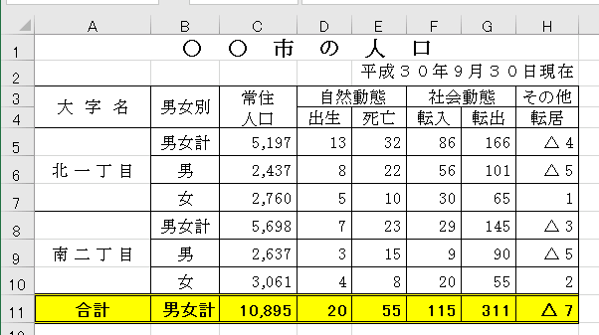
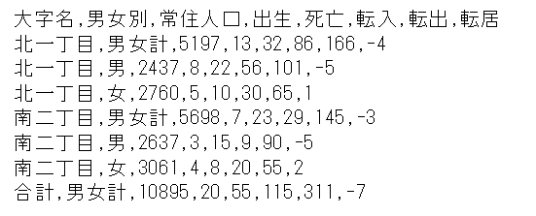
(4) オープンデータにより適したデータにする
２．オープンデータを公開するための基本的な作業
なぜCSV形式のデータがオープンデータに適しているのか？
２
コンピュータが処理するのに適しています
A
Excel形式のデータの例
コンピュータで扱いやすい
B
CSV形式のデータの例
コンピュータで扱いやすい情報は、 Excel形式のデータではなく、CSV形式のデータとなります。利用者（人間）にとって見やすい情報が、必ずしもコンピュータで扱いやすいとは限りません。
オープンデータは、二次利用によって民間でのサービス創出など、さらに価値を生むことを目指しているため、コンピュータで扱いやすい情報であることに重点をおきます。
Notes:
オープンデータCSV形式が適している理由の２つ目です。
オープンデータでは、使いやすいデータというのは、人間の目で見やすいことよりも、コンピュータで扱いやすいことであることに注意が必要です。
例えば、ここにExcelで整えられた資料と、それをCSV形式のデータにした場合のイメージを挙げています。
実は情報の内容はほぼ同じです。
みなさんが見ると、Ａの方が使いやすく、分かりやすく見えませんか？
ですが、コンピュータがこの情報を扱う場合、Ｂの方が使いやすい情報、となります。
オープンデータは、利用者が二次利用することで、更なる価値をうむことを期待しています。
その際、コンピュータが扱いやすい情報であれば、二次利用も進みやすくなります。
そこで、オープンデータを検討する際は、人間の目で見やすいことよりも、コンピュータで扱いやすいことに重点をおきます。
そのため、オープンデータにはCSV形式が適しているといえます。

Slide 41
(4) オープンデータにより適したデータにする
２．オープンデータを公開するための基本的な作業
補足
Excel形式とCSV形式の違い
Excel
形式
ファイルの中身を読むには、専用のアプリ（Excelソフト）が必要となります。
人が見やすい表にするために、各種編集を行なっている場合、コンピュータが、各セルに何が入力されているか判断するためには、手間がかかります。
Excel形式の
データの例
(例)
・表の欄外に情報を付ける（表のタイトルや日付など）
・複数の行や列で共通する情報をあらわすためにセルを結合する
・各項目の見出しを2行にしてグループ化する（セルを結合する）
▲
機械判読にあまり適していません
Notes:
コンピュータでの利用しやすさについて、Excel形式とCSV形式の違いです。
Excel形式の場合、一見、行と列が区切られていて、コンピュータでも読み取りやすいように見えます。
ですが、まず、Excel形式というのは、Excelソフトや、ファイルを読むための専用のソフトがないと読み取ることができません。
また、人が見やすいように、いろいろな編集を行なっている場合があります。
例えば
・表の欄外にタイトルや日付の情報を付けたり、
・複数のセルを結合したりする
といったことが行なわれている場合があります。
このような場合、コンピュータで読み取りやすくするために、このファイルを入手した人が、余計な情報を消したり、結合を外したり、といった手間をかける必要があります。
そのため、Excel形式は、機械判読にあまり適していないことになります。

Slide 42
(4) オープンデータにより適したデータにする
２．オープンデータを公開するための基本的な作業
補足
Excel形式とCSV形式の違い
CSV形式
CSV形式のファイルは、各領域（セル）をカンマ「,」で区切ったテキストファイルです。
各列にどのような情報が入っているかが明確で、1行1データという構造のため、コンピュータが、どの列に何が入力されているかを判断しやすくなっています。
項目の見出しと内容が異なる行に入力されていることから、コンピュータが内容のみを読み取ることが容易になっています。
CSV形式のデータの例
大字名,男女別,常住人口,出生,死亡,転入,転出,転居
北一丁目,男女計,5197,13,32,86,166,-4
北一丁目,男,2437,8,22,56,101,-5
北一丁目,女,2760,5,10,30,65,1
南二丁目,男女計,5698,7,23,29,145,-3
南二丁目,男,2637,3,15,9,90,-5
南二丁目,女,3061,4,8,20,55,2
合計,男女計,10895,20,55,115,311,-7
○
機械判読に適しています
Notes:
CSV形式の場合です。
CSV形式というのは、ここに示すように、各列ごとの情報をカンマ「,」で区切って並べて表した情報です。
Excel形式などではあるような表の枠線などはつきません。
ですから人の目には、とても分かり難いデータかもしれません。
ですが、セルの結合などの編集がなく、順番にデータのみが並べられていますので、コンピュータはどこにどんな情報が入っているか、判別しやすくなっています。
そのため、CSV形式は、機械判読に適している、ということができます。
これがオープンデータにCSV形式をお勧めする理由です。

Slide 43
(4) オープンデータにより適したデータにする
２．オープンデータを公開するための基本的な作業
補足
紙、PDFの場合
紙
紙のままでは、コンピュータは読み取るのが難しいです。
×
機械判読に適していません
PDF
コンピュータで読み込めますが、データの構造や構造の中の値の判別は難しいです。
×
機械判読に適していません
Notes:
なお、紙をスキャンしいたデータやとPDFファイルをオープンデータとして公開することも可能です。
しかし、機械判読に適しているか、という観点では、紙は、そもそもコンピュータで読み取ることが難しいです。
つぎにPDF形式ですが、こちらはコンピュータで扱えるファイルになっているため、コンピュータが内容を読み込むことはできますが、データの構造や構造中の値の判別は難しいです。
例えば、見出しと値が記載されているような場合に、どこまでは見出しで、どこからが値か、コンピュータが判別することは難しいです。
紙やPDFファイル形式は、機械判読に適していないため、可能であれば、CSV形式でも公開することが望ましいと言えます。

Slide 44
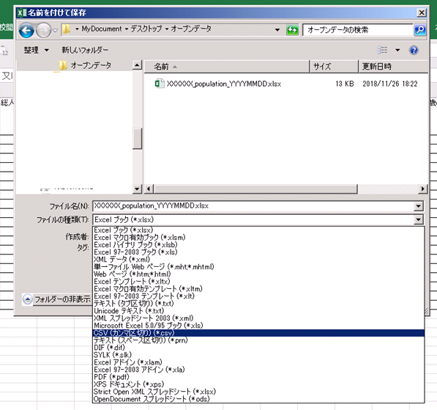
(4) オープンデータにより適したデータにする
２．オープンデータを公開するための基本的な作業
CSV形式のデータの作成
CSV形式のファイルは、Excelでデータを入力し、「名前を付けて保存」機能で、CSV形式の ファイルを選択、保存することで作成できます。
ファイルの種類で
「CSV（カンマ区切り）」
を選択します
※上記画面は、Excel2016の場合です。
Notes:
なお、CSV形式のファイルは、Excelでデータを入力し、「名前を付けて保存」機能で、CSV形式のファイルを選択、保存することで作成できます。

Slide 45
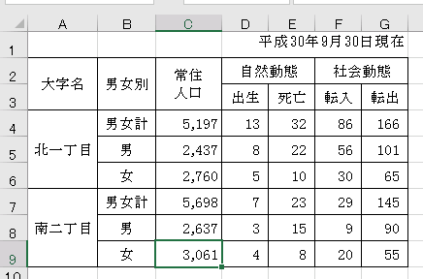
(4) オープンデータにより適したデータにする
２．オープンデータを公開するための基本的な作業
機械判読に適したファイルの作成①
CSV形式のファイルにすることを前提に、Excel形式ファイルを作成する場合、以下のような点に気をつける必要があります。
１
表の「欄外」にタイトルや日付などを入れている。
２
STOP!
見出しを「複数行」にしている。
STOP!
３
行や列で内容が同じ場合に、
セルを「結合」している。
STOP!
Notes:
CSV形式のファイルにすることを前提に、Excel形式ファイルを作成する場合、いくつか気をつける点があります。
①表のタイトルや日付といった、全項目で共通する情報を、表の「欄外」に入れていませんか
②見出しを「複数行」にしていませんか
③並んだ行や列で内容が同じ場合に、セルを「結合」していませんか

Slide 46
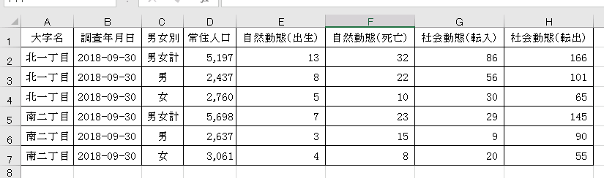
(4) オープンデータにより適したデータにする
２．オープンデータを公開するための基本的な作業
機械判読に適したファイルの作成①
「欄外の記載をしない」「見出しは一行にする」「セルの結合は行なわない」といったことに意識して、Excel形式のデータを作成しておくと、CSV形式ファイルにした場合に、機械判読に適したデータを作成することができます。
１
全項目で共通する内容でも、欄外に記載せず、1項目として記載します。
見出しは1行にします。
２
３
行や列で内容が同じ場合でも、全てのセルに情報を記載します。
Notes:
人の目に見やすいように作成する資料とは異なり、以下のような点を意識してExcel形式のデータを作成しておくと、CSV形式ファイルにした場合に、機械判読に適したデータを作成することができます。
①全項目に共通する内容でも、表の欄外には記載せず、情報として必要であれば、１つの項目として表内に記載します。
②見出し行は１行にして、１つの見出し項目で内容が表せるようにします。
③並んだ行や列の内容が同じ場合でも、セルは結合せず、各セルに情報を記載します。

Slide 47
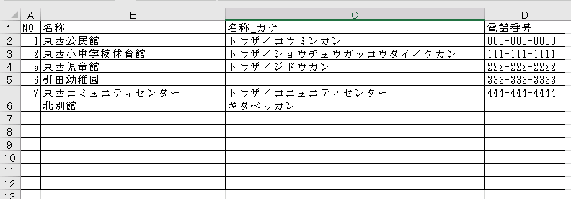
(4) オープンデータにより適したデータにする
２．オープンデータを公開するための基本的な作業
機械判読に適したファイルの作成②
CSV形式のファイルにすることを前提に、Excel形式ファイルを作成する場合、以下のような点に気をつける必要があります。
セルの中で「改行」している。
４
STOP!
「罫線だけの行」を残している。
５
STOP!
Notes:
また、
④内容を見やすくするなどのため、セルの中で「改行」していませんか
⑤データがなく「罫線だけの行」を残していませんか

Slide 48
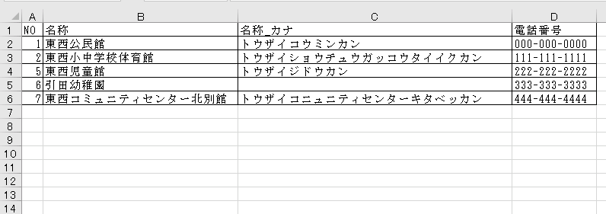
(4) オープンデータにより適したデータにする
２．オープンデータを公開するための基本的な作業
機械判読に適したファイルの作成②
「セル内改行をしない」「無駄な行を残さない」 といったことに意識して、Excel形式のデータを 作成しておくと、CSV形式ファイルにした場合に、機械判読に適したデータを作成することが できます。
一つのセルの中に改行は入れません。
（見出しの場合も同様です）
４
５
データが無い行は、罫線も記載しません。
（CSVに無駄な空白行が作られる場合があるためです）
Notes:
これらについても、以下のような点を意識してExcel形式のデータを作成しておくと、CSV形式ファイルにした場合に、機械判読に適したデータを作成することができます。
④１つのセルの記載内容が長文になる場合でも、セル内では改行はしません。見出しも同様です。
⑤データが無い行は罫線も記載しません。（罫線は、Excelのデータ作成時の作業のしやすさのためのものであり、CSV形式ファイルには反映されないため、表全体から罫線を削除しても問題ありません）

Slide 49
(4) オープンデータにより適したデータにする
２．オープンデータを公開するための基本的な作業
機械判読に適したファイルの作成③
CSV形式でも、情報の記載方法によって、機械判読に適さなくなってしまう場合があるため、以下のような点に気をつける必要があります。
CSV形式のデータの例
北海道, 1000, 3, ・・・
青 森, 900, ***, ・・・
６
７
見やすくするために、間に空白を入れる。
例えば数値が取得されていない場合に、代わりの文字を入れる。
STOP!
STOP!
Notes:
また、CSV形式でも、情報の記載方法によって、機械判読に適さなくなってしまう場合があります。
⑥見やすくしたり、書類として整えるために、間に空白をいれたりしていませんか？
⑦統計的な情報などの場合に、数値の代わりに文字を入力していませんか？

Slide 50
(4) オープンデータにより適したデータにする
２．オープンデータを公開するための基本的な作業
機械判読に適したファイルの作成③
CSV形式でも、「無駄な空白を入れない」「数値の項目に記号などを入れない」 といったことを意識すると、より機械判読に適したデータを作成することがきます。
CSV形式のデータの例
北海道, 1000, 3, ・・・
青森, 900, , ・・・
６
７
見やすさのための空白は入れません
数値の項目には記号は入れず、ゼロや空白（何も入力しない）とします。
Notes:
このような編集を行なっていると、たとえCSV形式でも、機械判読しにくくなってしまいます。
機械判読しやすいという観点からは、以下のような点を意識することで、より使いやすいデータとなります。
⑥見やすさのための無駄な空白はいれません
⑦数値の項目には記号は入れず、ゼロや空白（何も入力しない）とします。

Slide 51
２．オープンデータを公開するための基本的な作業 （まとめ）
すでにホームページに掲載している情報に、利用ルールをつけることで、オープンデータとすることができます。
利用ルールには、二次利用可能であること、利用の際の条件、免責事項などについて記載します。
オープンデータでは、コンピュータが処理しやすいデータが適しています。より使いやすいデータとするためには、CSV形式のファイルがオススメです。
Notes:
２章では、
オープンデータを公開するための基本的な作業についてご説明してきました。
簡単に振り返ると、
すでにホームページに掲載している情報に、利用ルールをつけることで、オープンデータとすることができます。
これは、どんな形式のデータでもかまいません。
利用ルールには、二次利用可能であること、利用の際の条件、免責事項などについて記載します。
どんな形式のファイルでもオープンデータになります。
ですが、オープンデータでは、コンピュータが処理しやすいデータが適しています。
より使いやすいデータとするためには、CSV形式のファイルがオススメです。

Slide 52
１．はじめに
２．オープンデータを公開するための基本的な作業
３．より使いやすいオープンデータとするための作業
４．オープンデータを継続していくための取り組み

Slide 53
３．より使いやすいオープンデータとするための作業
3.1 オープンデータの公開
3.2 自治体のデータを把握して公開データを選ぶ
3.3 オープンデータを作成する
3.4 オープンデータに関するデータを提供する

Slide 54
3.1 オープンデータの公開
(1) データの公開方法を決める
(2) オープンデータの運用手順を決める
(3) オープンデータ公開を周知する

Slide 55
(1) データの公開方法を決める
3.1 オープンデータの公開
自治体がオープンデータを公開する場合、次のような方法があります。
① 従来の自治体ホームページを、そのままオープンデータとする
② 従来の自治体ホームページに、オープンデータのファイルを掲載する
③ オープンデータ専用のサイトを作成し、オープンデータのファイルを掲載する
④ 都道府県等の共同のオープンデータサイトに、オープンデータのファイルを掲載する
Notes:
自治体がオープンデータを公開する場合、どのような方法で公開するかを決める必要があります。
公開方法には、いくつか種類があります。
主な例として、次のような方法があります。
①従来の自治体ホームページを、そのままオープンデータとする
②従来の自治体ホームページに、オープンデータのファイルを掲載する
③オープンデータ専用のサイトを作成し、オープンデータのファイルを掲載する
④都道府県等の共同のオープンデータサイトに、オープンデータのファイルを掲載する

Slide 56
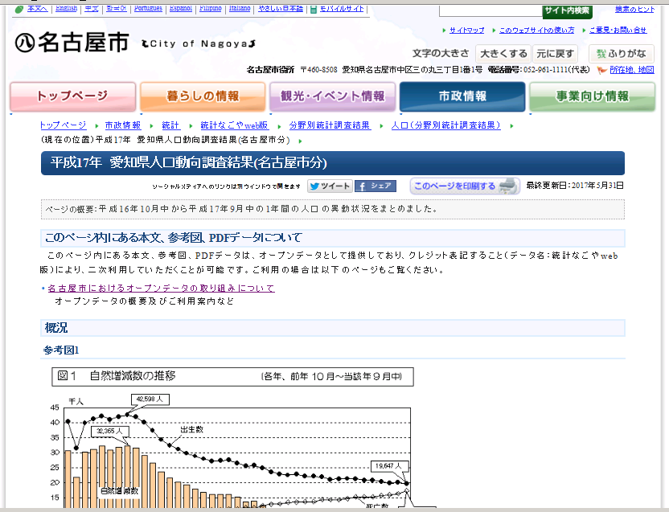
(1) データの公開方法を決める
3.1 オープンデータの公開
① 従来の自治体ホームページを、そのままオープンデータとする
該当ページにデータの利用ルールを記載することで、オープンデータとして公開
[平成17年 愛知県人口動向調査結果（名古屋市分）]、名古屋市、クリエイティブ・コモンズ・ライセンス 表示 4.0 国際
http://www.city.nagoya.jp/somu/page/0000003232.html
Notes:
従来の自治体ホームページに記載している情報に、利用ルールをつけることで、そのままオープンデータとして公開している例です。
オープンデータを掲載しているページごとに、二次利用可能な旨、利用ルール、及び利用ルール記載ページへのリンクを記載しています。

Slide 57
(1) データの公開方法を決める
3.1 オープンデータの公開
② 従来の自治体ホームページに、オープンデータのファイルを掲載する
従来のホームページの中に、
オープンデータのページを掲載
出典：前橋市ホームページ 前橋市オープンデータライブラリー<http://www.city.maebashi.gunma.jp/sisei/499/509/p012146.html>
Notes:
従来の自治体ホームページに、オープンデータのページを整備し、そこにデータを公開する例です。

Slide 58
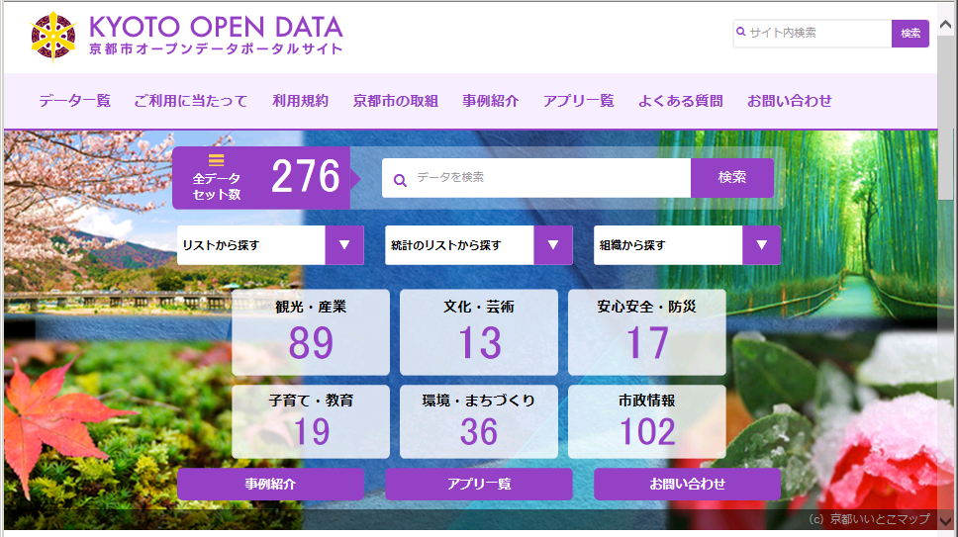
(1) データの公開方法を決める
3.1 オープンデータの公開
オープンデータ専用のサイトを作成し、オープンデータのファイルを掲載する
各団体で、オープンデータ専用のサイトを整備
出典：京都市オープンデータポータルサイト<https://data.city.kyoto.lg.jp/>
Notes:
自治体のホームページとは別に、オープンデータ専用のサイトを整備する例です。
オープンデータに特化したサイトですので、データの検索機能などを充実させやすくなります。

Slide 59
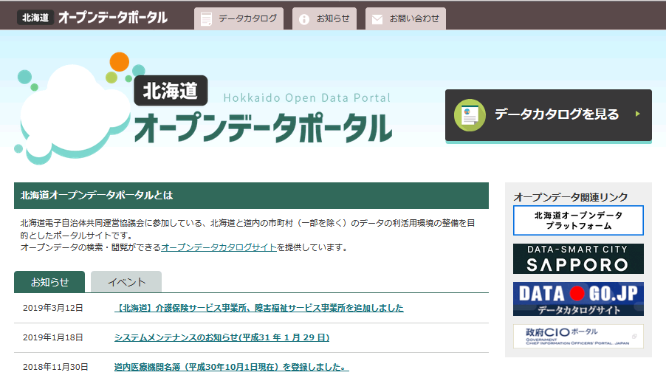
(1) データの公開方法を決める
3.1 オープンデータの公開
④ 都道府県等の共同のオープンデータサイトに、オープンデータのファイルを掲載する
都道府県下の市区町村も利用できるようなオープンデータサイトを都道府県が整備。
各市区町村はそのサイトを利用してオープンデータを公開。
出典：北海道オープンデータポータル<https://www.harp.lg.jp/opendata/>
Notes:
例えば都道府県に、共同で利用できるようなオープンデータのサイトがある場合に、そのサイトを利用してオープンデータを公開する例です。

Slide 60
(1) データの公開方法を決める
3.1 オープンデータの公開
公開方法によって、作業の大変さや費用、データの使いやすさなどが変わります。
№ | オープンデータの公開方法 | 準備作業や費用の負荷 | データの 使いやすさ・探しやすさ
① | 従来の自治体ホームページを、そのままオープンデータとする | 新たな作業や費用はほとんど発生しない | データがファイルとなっていない場合などは、データが使いにくくなる
② | 従来の自治体ホームページに、オープンデータのファイルを掲載する | 新たな作業や費用は少ない | データ自体は使いやすいが、データを探しにくい場合がある
③ | オープンデータ専用のサイトを作成し、オープンデータのファイルを掲載する | 新たなサイトを導入するための作業や費用が必要 | データの検索や取得を支援する機能が充実する
④ | 都道府県等の共同のオープンデータサイトに、オープンデータのファイルを掲載する | 新たな作業や費用はほとんど発生しない | データの検索や取得を支援する機能が充実する
データの公開方法は、部署ごとではなく、全庁の方針として決めます。
最初から負荷の高い方法でなく、まずは①の方法で公開し、将来的に②や③としていくことも可能です。
都道府県等の共同のオープンデータサイトがある場合は、④の方法も有効です。
Notes:
自治体がオープンデータを公開する方法には、いくつか種類がありますが、どのような方法でオープンデータを公開するかは、各団体の状況や方針に基づいて決定します。
ここでは、各方法について、
・提供する側の、準備作業や費用の負荷の大きさ
・利用する側の、データの使いやすさ・探しやすさ
について比較しています。
最初から作業や費用のかかる方法ではなく、例えば、まずは①の方法で公開し、将来的に②や③としていく方法も有効です。

Slide 61
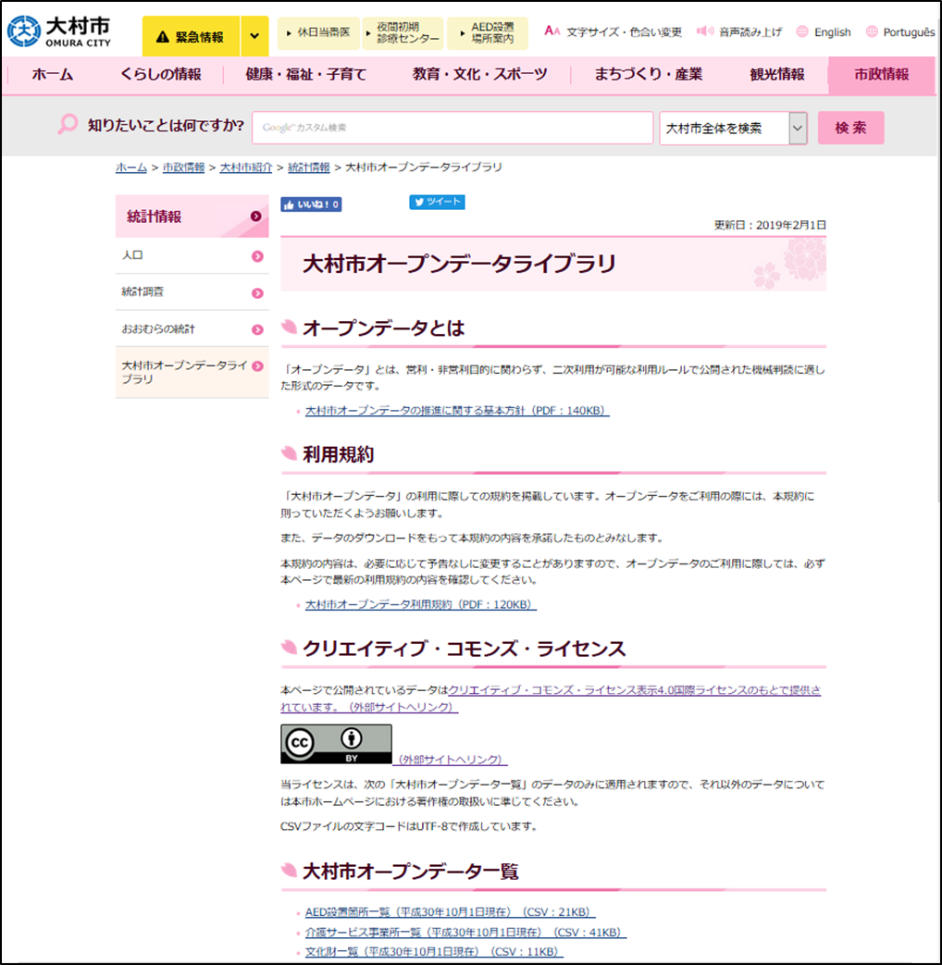
(1) データの公開方法を決める（補足）
3.1 オープンデータの公開
オープンデータを公開するホームページには、利用者がわかりやすいように、
少なくとも①オープンデータの定義、②データの利用規約、③公開するデータ、を記載します。
自治体のホームページで公開する場合の例
① オープンデータの定義
② データの利用規約
③ 公開するデータ
出典：大村市オープンデータライブラリ<https://www.city.omura.nagasaki.jp/jouhou/shise/shokai/toke/opendata.html>
Notes:
オープンデータを公開する自治体のホームページには、利用者がわかりやすいように、
少なくとも①オープンデータの定義、②データの利用規約、③公開するデータ、を記載します。
参考に、長崎県大村市の例をあげています。

Slide 62
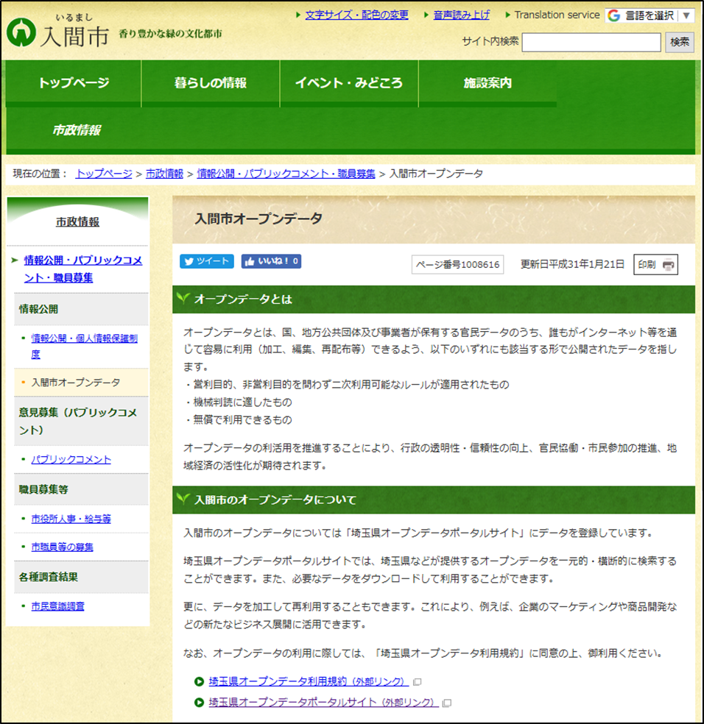
(1) データの公開方法を決める（補足）
3.1 オープンデータの公開
自治体以外のホームページで公開する場合でも、
①オープンデータの定義、②公開するデータの掲載先、を記載します。
自治体以外のホームページで公開する場合の例
① オープンデータの定義
② 公開するデータの掲載先
（リンクやURL）
出典：入間市オープンデータ<http://www.city.iruma.saitama.jp/shisei/jyohokoukai/1008616.html>
★ご参考： 国土地理院 指定緊急避難場所データも、オープンデータです。
オープンデータ公開にご活用ください。<https://hinan.gsi.go.jp/hinanjocjp/hinanbasho/koukaidate.html>
Notes:
データを自治体以外のホームページで公開する場合でも
自治体のホームページに、①オープンデータの定義、②公開するデータの掲載先、を記載します。
参考に、埼玉県入間市の例をあげました。
また、国土地理院 指定緊急避難場所データも、オープンデータです。
自治体のホームページからリンクを張ることにより、オープンデータ公開を実現することもできます。

Slide 63
(2) オープンデータの運用手順を決める
3.1 オープンデータの公開
オープンデータの登録手順
オープンデータを公開する際には、運用手順も決めておきましょう。
各部署は、それぞれ所管するデータを準備します。
実際に、サイト上にデータを登録する作業をとりまとめ部署が行う場合は、データの受け渡し、データ登録の連絡などが必要になります。
定期的に変更が発生するデータなどは、上記のような作業が定期的に発生します。
データ登録の手順は、団体や公開方法によって異なりますので、各団体に合った方法で、手順を決めます。
オープンデータの登録手順の例
業務担当課
（データ作成部署）
オープンデータ
とりまとめ部署
サイト
オープン
データ
自治体ホームページや
オープンデータ専用サイト
1
3
オープンデータを作成
2
サイトに登録
オープンデータの
受け渡し
業務担当課
（データ作成部署）
オープン
データ
オープン
データ
オープン
データ
オープン
データ
オープン
データ
Notes:
オープンデータの公開は、最初にすべてのデータを公開してそれで終わり、ではなく、継続的にデータの追加や更新を行います。
そこで、オープンデータを公開する際には、運用手順も決めておくことが大切です。
元となるデータを保有する業務担当課と、オープンデータとりまとめ部署との間での役割分担、作業の流れなどをあらかじめ決めておきましょう。
スライドに記載している手順は、オープンデータ登録手順の例です。
データ登録の手順は、団体や公開方法によって異なりますので、各団体に合った方法で、手順を決めましょう。

Slide 64
(2) オープンデータの運用手順を決める
3.1 オープンデータの公開
意見・問い合わせ対応手順
オープンデータをより良いものにしていくには、利用者からの意見なども大切です。
意見や問合せへの対応手順も決めておきましょう。
オープンデータに関する、利用者からの意見や問合せについて、窓口を決めておきます。
また、寄せられた意見や問合せへの対応手順として、回答部署の切り分けを誰が行うか、回答部署への割り振り方法、などを決めておきます。
回答については、部署ごと、人ごとに対応がばらばらにならないように、手段や様式、期限などを決めておくとよいでしょう。
意見・問い合わせ対応手順の例
1
業務担当課
（データ作成部署）
3
オープンデータ
とりまとめ部署
サイト
意見・
問合せ
利用者
意見・
問合せ
4
2
回答
振り分け
業務担当課
（データ作成部署）
6
意見・
問合せ
回答
3
集約
5
4
回答
Notes:
オープンデータの登録手順と併せて、利用者からの意見や問い合わせへの対応手順も決めておきましょう。
利用者への窓口や、元となるデータを所管する業務担当課と、オープンデータとりまとめ部署との間での役割分担、作業の流れなどを決めます。
また、回答については、部署ごと、人ごとに対応がばらばらにならないように、手段や様式、期限などを決めておくとよいでしょう。
スライドに記載している手順は、意見・問い合わせ対応手順の例です。
意見・問い合わせ対応手順は、団体や公開方法によって異なりますので、各団体に合った方法で、手順を決めましょう。

Slide 65
(2) オープンデータの運用手順を決める
3.1 オープンデータの公開
意見・問い合わせ対応手順（補足）
利用者からの意見や要望について、実際にオープンデータに反映するためには、何を、どこまで対応するか（できるか）、どの部署が対応するかを整理する必要があります。
業務担当課
（データ作成部署）
オープンデータ
とりまとめ部署
サイト
利用者
人口データがあるけど、
過去のデータも見たい！
過去データの要望が来ています
過去3年分までなら、データを出せそう
それより古いと準備が大変です
過去3年分を公開しましょう
過去3年分のデータを
準備しました
過去のデータを並べて
表示できるように
サイトを見直します
New!
オープン
データ
オープン
データ
Notes:
利用者からの意見については、データを所管する業務担当課とオープンデータとりまとめ部署が連携し、どの部署が、何を、どこまで対応するか、整理する必要があります。
スライドには、公開データの追加の要望があった場合の例を記載しています。
団体によって、業務担当課とオープンデータとりまとめ部署の役割分担は異なりますが、必要に応じて各部署が連携して進めていくことが大切です。

Slide 66
(3) オープンデータ公開を周知する
3.1 オープンデータの公開
オープンデータは利用されることに意味があります。
オープンデータの公開に合わせて、お知らせなどを行いましょう。
報道発表（プレスリリース）を行う。
アプリ作成事業者などオープンデータの利用に取り組む事業者にお知らせする。
各団体のホームページのトップページにオープンデータサイトへのリンクなどを掲載する。
アイデアソンやハッカソン、アプリコンテストの開催など、事業者等の利用を促進するようなイベントを実施する。
内閣官房IT総合戦略室からのお願い
政府CIOポータルHPのリンク先（＊1、2）から必ずご連絡をお願いします。
オープンデータ取組済自治体一覧とデータカタログサイト（DATA.GO.JP） にリンク
が登録されます（＊３）。取組率100%を目指して集計しておりますので、ご協力
のほどお願いします。
＊1. オープンデータ取組済自治体連絡フォーム https://www.kantei.go.jp/jp/forms/input_od_jichitai_renraku.html
＊2. 推奨データセット利用状況連絡フォーム https://www.kantei.go.jp/jp/forms/input_dataset_riyo_renraku.html
＊3. データカタログサイトへのリンク登録をご希望の場合、＊１の連絡フォームの「公開したサイトの情報」の項目すべてを
ご回答ください。ご入力された情報がデータカタログサイト（https://www.data.go.jp/）に公開されます。
Notes:
オープンデータを公開したら、利用者に知ってもらうために、お知らせなどを行いましょう。
お知らせの方法はいろいろあります。
スライドには、お知らせ方法の例を記載していますので、各団体で適した方法を選び、実施します。
一方的なお知らせだけでなく、アイデアソンやハッカソン、アプリコンテストを開催し、オープンデータの周知とともに、利活用の促進を図ることも有効です。
なお、団体が新たにオープンデータを始めた場合や、公開方法を変更するなどして、公開サイトのリンク先（URL）が変わった場合
また、推奨データセットを利用してデータを公開した場合
は、内閣官房IT総合戦略室オープンデータ担当までご連絡していただくよう、内閣官房より案内されています。
連絡方法はスライドをご覧ください。

Slide 67
(3) オープンデータ公開を周知する
3.1 オープンデータの公開
オープンデータは利用されることに意味があります。
オープンデータの公開に合わせて、お知らせなどを行いましょう。
報道発表（プレスリリース）を行う。
アプリ作成事業者などオープンデータの利用に取り組む事業者にお知らせする。
各団体のホームページのトップページにオープンデータサイトへのリンクなどを掲載する。
政府CIOポータル及びDATA.GO.JP にリンクを掲載する。^{＊１}
アイデアソンやハッカソン、アプリコンテストの開催など、事業者等の利用を促進するようなイベントを実施する。
＊1．新たにサイトを公開した際及びリンク先が変更になった際は、内閣官房IT総合戦略室オープンデータ担当（git-opend_core@cas.go.jp）まで御連絡ください。）
出典：オープンデータをはじめよう ～ 地方公共団体のための最初の手引書 ～（内閣官房IT総合戦略室、
平成29年12月22日改定）（内閣官房IT総合戦略室、クリエイティブ・コモンズ 表示 4.0 国際）
Notes:
オープンデータを公開したら、利用者に知ってもらうために、お知らせなどを行いましょう。
お知らせの方法はいろいろあります。
スライドには、お知らせ方法の例を記載していますので、各団体で適した方法を選び、実施します。
なお、団体が新たにオープンデータを始めた場合や、公開方法を変更するなどして、公開サイトのリンク先（URL）が変わった場合は、内閣官房IT総合戦略室オープンデータ担当（git-opend_core@cas.go.jp）までご連絡していただくよう、内閣官房より案内されています。
また、一方的なお知らせだけでなく、アイデアソンやハッカソン、アプリコンテストを開催し、オープンデータの周知とともに、利活用の促進を図ることも有効です。

Slide 68
3.2 自治体のデータを把握して公開データを選ぶ
(1) 自治体データの棚卸し

Slide 69
(1) 自治体データの棚卸し
3.2 自治体のデータを把握して公開データを選ぶ
自治体データの棚卸し
オープンデータ化するデータを選ぶ際に、自治体内に、どのようなデータがどのくらい存在するのか把握することも大切です。
業務担当課
（データ作成部署）
オープンデータ
とりまとめ部署
保有するデータの
洗い出し
記入用
データ
一覧
データ一覧のフォーマット
棚卸し手順を展開
データの内容や
ファイル形式を調査
部署内のデータ一覧作成
部署内
データ
一覧
部署間で重複するデータを
整理
自治体内のデータ一覧
自治体内
データ
一覧
Notes:
オープンデータ化するデータを選ぶ際に、まずは、自分たちがどのようなデータを持っているのか、把握することも大切です。
自治体データの棚卸しでは、自分たちのもっているデータを調査し、一覧化します。
スライドには、自治体データの棚卸し作業の一般的な流れを記載しています。
実際のデータの洗い出しや内容の調査は、データを所管する各部署が行いますが、最終的には、部署間でのデータの重複確認等を行い、自治体内でまとめて一覧化することを想定していますので、オープンデータのとりまとめ部署と連携して進める方が効率的です。
各部署の調査結果をとりまとめる作業が煩雑にならないように、あらかじめ記入用一覧のフォーマットや調査方法などを決めておき、各部署に周知した上で進めることが大切です。

Slide 70
(1) 自治体データの棚卸し
3.2 自治体のデータを把握して公開データを選ぶ
自治体データの棚卸し
棚卸し作業の注意事項
データの重複を把握するためには全庁的な取り組みが望ましいですが、対象部署を限定して進めてもかまいません。
調査内容、一覧表の記載方法などについて、理解不足のままで作業を実施すると、再確認等で余計な手間がかかります。十分に理解した上で作業を進めましょう。
調査内容を工夫し回答のブレを減らす、作業前に担当者に十分な説明を行う、等の事前準備が重要です。
Notes:
自治体データ棚卸し作業については、いきなり全庁で取り組むことが難しい場合は、対象部署を限定して段階的に進めていくことも可能です。
また、余計な手間、手戻り、などを防ぐために、
・調査内容、一覧表の記載方法などについて、十分に理解した上で作業を進めましょう。
・作業前に担当者に十分な説明を行う、等の事前準備が重要です

Slide 71
(1) 自治体データの棚卸し
3.2 自治体のデータを把握して公開データを選ぶ
自治体データの棚卸し
自治体内データ一覧の項目例
情報名称 | 管理担当 部署 | データの 種類 | 更新 周期 | 更新月 | オープンデータへの対応状況 | 掲載URL | オープンデータ化未対応及び非公開の理由 | データ 活用状況 | データ 形式 | 分量 | 他者 権利 | ニーズ 分析
○○予算 | 会計課 | 予算 | 年 | 10月 | 公開(OD) | http://~ |  | 政策に活用 | CSV | 1MB |  | 中
△△スポット | 観光課 | 施設情報 | 月 | - | 公開(一部OD) | http://~ |  |  | PDF | 20MB | あり | 高
イベント情報 | 広報課 | 報告 | 不定期 | - | 公開(OD未対応) | http://~ |  |  | html,jpg | 10MB | あり | 中
●●設置場所 | 防災課 | 施設情報 | 不定期 | - | 非公開 | - | 個別条例 |  | 紙（A4） | 2頁 |  | 高
▲▲統計 | 市民課 | 統計 | 年 | 4月 | 公開(OD) | http://~ |  | 政策に活用 | xls | 4MB |  | 中
Notes:
データ一覧の項目例を記載します。

Slide 72
3.3 オープンデータを作成する
(1) オープンデータに適したファイル形式
(2) データの作成（PDF）
(3) データの作成（CSV）
(4) データの作成（補足）

Slide 73
(1) オープンデータに適したファイル形式
3.3 オープンデータを作成する
ファイル形式によって、オープンデータを5段階に分けることができます。
ファイル形式によるオープンデータのレベル
段階 |  | 公開の状態 | ファイル形式の例
★ | 1段階 | 二次利用可能な形でデータを公開 | PDF、JPG
★★ | 2段階 | コンピュータで処理可能なデータを公開 | XLS、DOC
★★★ | 3段階 | 特定のソフトではなく、だれでも利用できるファイル形式でデータを公開 | XML、CSV
★★★★ | 4段階 | Web標準（RDF等）のフォーマットでデータを公開 | RDF
★★★★★ | 5段階 | データとデータが連携（リンク）しているデータ（LOD）で公開 | Linked-RDF
第１段階のデータでもオープンデータとして利用可能ですが、利用しやすさを考慮すると、第３段階のファイル形式での公開がお勧めです。
Notes:
オープンデータにはどのようなファイル形式が適しているか、という観点でみた場合、ファイル形式によって、オープンデータを5段階に分けることができます。
第1段階から第5段階に向けて、データの使いやすさなどが向上します。
第１段階のファイル形式（PDF、JPGなど）でもオープンデータとして利用可能ですが、利用しやすさを考慮すると、第３段階のファイル形式（XML、CSVなど）での公開をお勧めします。

Slide 74
(2) データの作成（PDF）
3.3 オープンデータを作成する
PDFファイル形式によるデータの公開
オープンデータには、CSV形式のファイルをお勧めしますが、例えば紙のデータしかないような場合、PDF形式のファイルで公開することも有効です。
PDF形式でオープンデータを作成する場合、次のような点に配慮することで、より使いやすいデータとなります。
紙の文書をファイルにする場合、OCR（文字認識）機能のあるPDF作成ツールを使用すると、テキスト情報を埋め込むことができます。
紙
スキャナで
読み込み
画像
PDF形式
ファイル
PDF作成
ツール(OCR)
PDF形式
（テキスト付き）
文書構造などの情報が保持され、データの二次利用がしやすい「タグ付きPDF」を作る機能があるPDF作成ツールもあります。
Word形式
ファイル
タグ付きPDF
作成ツール
タグ付き
PDF形式
ファイル
Excel形式
ファイル
Notes:
オープンデータには、第３段階のファイル形式（XML、CSVなど）での公開をお勧めしますが、いきなりCSV形式などのデータを作成することが難しい場合は、PDF形式のデータでまずは公開する、といった進め方も有効です。
PDF形式でも、データを新たに作成する場合は、以下の点に配慮することでより使いやすいデータとなります。
・紙の資料をスキャナで読み込んで、PDF形式のデータとする場合に、OCR（文字認識）機能のあるPDF作成ツールを使用すると、テキスト情報を埋め込むことができます。
こうすることで、コンピュータがファイルの内容を読み取りやすくなり、同じPDF形式でも、機械判読しやすくなります。
・Word形式などのファイルから、PDFファイルを作成する場合に、タグ付きPDFを作成するツールを使用すると、データの構造などをタグとして付与することができます。
こうすることで、コンピュータがファイルの内容を読み取りやすくなり、同じPDF形式でも、機械判読しやすくなります。

Slide 75
(3) データの作成（CSV）
3.3 オープンデータを作成する
CSV形式によるデータの公開
CSV形式のデータは、以下のような形式となります。
CSV形式のデータの例
CSV形式、Excel形式ともに、「表形式」のデータに適しています。
そこで、まずはExcel形式のファイルを作成し、そこからCSV形式ファイルを作成する手順をお勧めします。
元となる情報
Excel形式
ファイル作成
CSVl形式
ファイル作成
Excel形式
ファイル
CSV形式
ファイル
紙
PDF形式
ファイル
Word形式
ファイル
Excelで、CSV形式のファイルを保存することができます
Notes:
CSV形式のデータを作成する場合の手順です。
CSV形式、Excel形式ともに、「表形式」のデータに適しています。
また、CSV形式は人の目では読み取り難いですが、Excel形式のファイルは人の目で読み取りやすくなっています。
そこで、CSV形式のファイルを作成する場合は、いったんExcel形式のファイルを作成し、そこからCSV形式ファイルを作成する手順をお勧めします。

Slide 76
(3) データの作成（CSV）
3.3 オープンデータを作成する
推奨データセットに則ったデータの作成
推奨データセットに則って公開データを作成する場合も、いったんExcel形式のファイルを作成し、そこからCSV形式ファイルを作成する手順をお勧めします。
推奨データセットでは、各データセットのデータ項目を提示していますので、その定義に合わせて、Excel形式ファイルを作成します。
推奨データセットのデータ項目の例
10.指定緊急避難場所一覧
出典：2019/3/22 内閣官房情報通信技術（IT）総合戦略室「データ項目定義書（第1.0版）」
Notes:
推奨データセットに則ってオープンデータを作成する場合の手順です。
推奨データセットは、避難所や施設の一覧、人口情報など、表形式のデータとなっています。
そこで、いったんExcel形式のファイルを作成し、そこからCSV形式ファイルを作成する手順をお勧めします。
推奨データセットでは、各データセットのデータ項目を提示していますので、その定義に合わせて、Excel形式ファイルを作成します。

Slide 77
(3) データの作成（CSV）
3.3 オープンデータを作成する
推奨データセットに則ったデータの作成 （続き）
推奨データセットの項目に保有していないデータ項目がある場合は、空欄のままでかまいません。
推奨データセットには、各項目について必須項目などの区分も定義されていますので、データを作成する際の参考としてください。
また、日付、住所、電話番号など、データ項目の内容によって、記載方法も定義されていますので、データを作成する際の参考としてください。
Notes:
なお、推奨データセットの項目に沿ってデータを作成する際は、以下のような点に留意してください。
推奨データセットの項目に保有していないデータ項目がある場合は、空欄のままでかまいません。
ただし、推奨データセットには、各データ項目について必須項目などの区分も定義されていますので、データを作成する際の参考としてください。
各データ項目の内容については、セルの中で改行しないといった共通的な注意事項を守る必要があります。
さらに、日付、住所、電話番号など、データ項目の内容によって、記載方法も定義されています。
なるべくその形式に合わせたデータとすることが望ましいです。

Slide 78
(4) データの作成（補足）
3.3 オープンデータを作成する
データの文字コード
オープンデータの文字コードとは
文字コードとは、文字をコンピュータで読み込んだり表示したりするために、各文字に割り当てられるコードのことです。実際のファイルの内容は、この文字コードによって表されています。
文字コードにはいろいろな種類があります。日本語を含むファイルの場合、「シフトJIS」という文字コードになっている場合が多いです。
利用しやすさの観点から、オープンデータでは、より広く利用されている文字コードが適しています。例えば、「シフトJIS」よりも、国際的に広く利用されている文字コード「UTF-8」がより適しています。
実際のファイルの内容
文字コード「シフトJIS」の場合
画面上に表示される内容
･･･0x82A0･･･
・・・あ・・・
文字コード「UTF-８」の場合
国際的に広くデータを活用できるのはこちら
･･･0xE38182･･･
Notes:
データに当たっての補足事項の１点目です。
オープンデータの文字コードについてです。
文字コードとは、文字をコンピュータで読み込んだり表示したりするために、各文字に割り当てられるコードのことです。
実際のファイルの内容は、この文字コードによって表されています。
文字コードにはいろいろな種類があります。
日本語を含むファイルの場合、「シフトJIS」という文字コードになっている場合が多いです。
コンピュータが利用しやすい、という観点から、オープンデータでは、より広く利用されている文字コードが適しています。
例えば、「シフトJIS」よりも、国際的に広く利用されている文字コード「UTF-8」がより適しています。

Slide 79
(4) データの作成（補足）
3.3 オープンデータを作成する
データの文字コード （続き）
オープンデータのファイルには、文字コード「UTF-８」が適しています。
例えばExcel形式でファイルを作成した場合、通常は文字コード「シフトJIS」のファイルが作成されますので、それを文字コード「UTF-８」に変換する方法をお勧めします。
元となる情報
Excel形式
ファイル作成
CSV形式
ファイル作成
Excel形式
ファイル
CSV形式
ファイル
（シフトJIS）
紙
PDF形式
ファイル
Word形式
ファイル
文字コード
UTF-8の
ファイル作成
CSV形式
ファイル
（UTF-8）
Notes:
Excel形式のファイルを作成し、そこからCSV形式のファイルを作成する場合を例とします。
Excel形式のファイルを作成する場合、通常は文字コード「シフトJIS」のファイルが作成されます。
そこで、文字コード「シフトJIS」のExcel形式ファイルからCSV形式ファイルを作成し、そこから、文字コード「UTF-８」のCSV形式ファイルを作成する方法をお勧めします。

Slide 80
(4) データの作成（補足）
3.3 オープンデータを作成する
特殊な文字の見直し
オープンデータとして公開するデータは、様々なシステム環境で利用されます。そのため、一部の環境でしか使えない特殊な文字を利用していると、利用側で文字化けして、読み取れなくなることがあります。
オープンデータにはなるべく特殊な文字は使わず、通常の文字で表すことが望ましいです。
特殊な文字（システム環境に依存する文字）の例
・ローマ数字 ・・・ 「Ⅰ」、「Ⅱ」等
・丸数字 ・・・ 「①」、「㊨」等
・１文字に複数の文字が含まれる組文字・・・「㈱」、「㍻」、「㌢」、「㎡」等
特殊な文字の見直し（例）
公開予定のデータ
特殊な文字の見直し
会社名 | 〒 | 面積(㌃)
㈱ Y産業 | XXX-YYYY | AAA
㈱ Z工業 | XXX-ZZZZ | BBB
会社名 | 郵便番号 | 面積(アール)
株式会社 Y産業 | XXX-YYYY | AAA
株式会社 Z工業 | XXX-ZZZZ | BBB
特殊文字の有無を確認し、
標準文字に置き換える
Notes:
データに当たっての補足事項の２点目です。
特殊な文字の使用についてです。
データを作成する際に、記号を使用する場合がありますが、記号には、一部の環境でしか使えない特殊な文字が含まれている可能性があります。
これらの記号が使われていると、利用側で文字化けして、読み取れなくなることがあります。
オープンデータとして公開するデータは、様々なシステム環境で利用されるため、オープンデータにはなるべく特殊な文字は使わず、通常の文字で表すことが望ましいです。
特殊な文字を使用している場合は、その部分を、通常の文字に変換することが望ましいです。

Slide 81
(4) データの作成（補足）
3.3 オープンデータを作成する
既存コードの活用
コードとは、データを識別するために、データの内容を記号や数字等で一意の値に設定するものです。
データの内容 | コードの例
北海道 | 01000
総務省 | 2000012020001
世間で広く利用されている既存のコードを使用することで、同一の内容を、記載方法の違いにより別物として解釈されることを防ぐことができます。
データの内容 | コードの例
総務省 | 2000012020001
同じ組織であることを
判断できない
同じコードのため、
同じ組織であることが分かる
データの内容 | コードの例
ｿｳﾑｼｮｳ | 2000012020001
コード化されているデータ項目があれば、積極的に使用しましょう。
既存コードの例 | 説明
標準地域コード | 都道府県及び市町村の区域を示す統計情報の表章及び当該情報の相互利用のための基準。統計に用いられることが多い。（参考：http://www.e-stat.go.jp/SG1/hyoujun/initStdAreaCode.do）
法人番号 | 数字のみで構成される13桁の番号。国の機関、地方公共団体、設立登記法人等の団体に付与される。
Notes:
データに当たっての補足事項の３点目です。
既存コードの活用についてです。
コードとは、データを識別するために、データの内容を記号や数字等で一意の値に設定するものです。
あらかじめ規定されているコードでは、例えば「総務省」は、「2000012020001」で表されます。
データの内容が文字で表されている場合、例えば「総務省」と「ｿｳﾑｼｮｳ」という違いがあると、コンピュータは別の組織として読み取ってしまいますが、コードで表されていれば、どちらも「総務省」であることが把握できます。
そこで、オープンデータとするデータに、コード化されているデータ項目が含まれている場合、積極的に使用することが望ましいです。

Slide 82
3.4 オープンデータに関するデータを提供する
(1) メタデータの作成

Slide 83
(1) メタデータの作成
3.4 オープンデータに関するデータを提供する
メタデータ
＝
公開するデータが、
どのようなデータであるかを示す情報
なぜメタデータが
必要なの？
メタデータを公開することで、
各データの中身を見なくても、どのようなデータか把握することができます。
それによって、利用者が欲しいデータを見つけやすくなります。
Notes:
オープンデータの内容を表す情報にメタデータがあります。
メタデータを公開することで、利用者は、各データの中身を見なくても、どのようなデータか把握することができ、必要なデータを見つけやすくなります。
そのため、オープンデータと一緒に、メタデータも公開することが望ましいです。
また、メタデータ自体も価値があるデータなので二次利用可能な利用規約で公開することが望ましいです。

Slide 84
(1) メタデータの作成
3.4 オープンデータに関するデータを提供する
メタデータの項目
メタデータの項目としては以下のようなものが考えられます。
項番 | 項目 | 記載例 | 説明
1 | タイトル | AEDの設置場所 | わかりやすいタイトルをつけます。
2 | 説明 | ○○市のAED設置箇所一覧です。 | ファイルの説明を記載します。
3 | 連絡先 | 広報広聴課 | データ作成者の連絡先を記載します。
4 | 作成者 | 情報政策課 | データの作成者名を記載します。 連絡先と同じになる場合もあります。
5 | 分類（カテゴリー） | 社会保障・衛生 | データを内容に応じて分類（カテゴリー化）した内容を記載します。
6 | タグ | 救急・消防,住民向け情報(暮らしの情報) | データに対してタグと呼ばれる短い単語をいくつか付けて内容を表す。 複数設定してもよい。
7 | データ形式 | CSV | データのファイル形式を記載します。
8 | ファイルサイズ | 30000 | データのファイルサイズを記載します。
9 | 最終更新日 | 2015-01-01 | データの作成日（更新した場合は更新日）を記載します。
10 | ライセンス | CC BY | オープンデータのライセンスを記載します。
Notes:
メタデータの内容には、タイトルなどの他、どのようなデータかを表すための分類（カテゴリー）や、タグなどの項目があります。
すべての項目をそろえる必要はありません。
各団体で、メタデータとして整備する項目を決め、作成しましょう。

Slide 85
(1) メタデータの作成
3.4 オープンデータに関するデータを提供する
メタデータの内容 （分類（カテゴリー））
「分類（カテゴリー）」には、データを内容に応じて分類（カテゴリー化）した内容を記載します。
「分類（カテゴリー）」は、利用者の探しやすさの観点から、すでに使われている分類を利用する方が望ましいです。
分類の例としては、政府統計の総合窓口e-Statで使用されている分類や日本標準産業分類などがあります。
各団体で独自の分類を定義する場合は、共通の分類に追加する方法をお勧めします。
分類の例（総合窓口e-Statで使用されている分類）
1 | 国土・気象
2 | 人口・世帯
3 | 労働・賃金
4 | 農林水産業
5 | 鉱工業
6 | 商業・サービス業
7 | 企業・家計・経済
8 | 住宅・土地・建設
9 | エネルギー・水
9 | エネルギー・水
10 | 運輸・観光
11 | 情報通信・科学技術
12 | 教育・文化・スポーツ・生活
13 | 行財政
14 | 司法・安全・環境
15 | 社会保障・衛生
16 | 国際
17 | その他
Notes:
メタデータのうち、分類（カテゴリー）については、その内容についても留意が必要です。
利用者が、様々な団体からデータを探すといったケースを想定すると、各団体が個別に分類を作成するよりも、国や他の自治体との間で共通性のあるもの、すでに使われている分類を利用することが望ましいです。
分類の例としては、政府統計の総合窓口e-Statで使用されている分類や日本標準産業分類などがあります。
各団体で独自の分類を定義する場合は、共通の分類に追加する方法をお勧めします。

Slide 86
オープンデータ e-learning研修
END
第２部 オープンデータを公開するための手順
～ステップ３：オープンデータを公開するための手順を学ぶ～

Slide 87
本資料の利用について
当資料で公開している情報（以下「コンテンツ」といいます。）の利用は、クリエイティブ・コモンズ・ライセンスの表示4.0国際（https://creativecommons.org/licenses/by/4.0/legalcode.ja に規定される著作権利用許諾条件を指す。）によるものとします。なお、リソースに個別のライセンスが定められているものはそれによります。
コンテンツ利用に当たっては、本利用ルールに同意したものとみなします。
1) 出典の記載について
ア コンテンツを利用する際は出典を記載してください。出典の記載方法は以下のとおりです。
（出典記載例）
出典：総務省「オープンデータ e-learning研修資料(2019)」
出典：「オープンデータ e-learning研修資料(2019)」（総務省）（○年○月○日に利用）など
イ コンテンツを編集・加工等して利用する場合は、上記出典とは別に、編集・加工等を行ったことを記載してください。なお、編集・加工した情報を、あたかも国（又は府省等）が作成したかのような態様で公表・利用してはいけません。
（コンテンツを編集・加工等して利用する場合の記載例）
総務省「オープンデータ e-learning研修資料(2019)」を加工して作成
「オープンデータ e-learning研修資料(2019)」（総務省）をもとに○○株式会社作成 など

Slide 88
本資料の利用について
2） 第三者の権利を侵害しないようにしてください
ア コンテンツの中には、第三者が著作権その他の権利を有している場合があります。第三者が著作権を有しているコンテンツや、第三者が著作権以外の権利（例：写真における肖像権、パブリシティ権等）を有しているコンテンツについては、特に権利処理済であることが明示されているものを除き、利用者の責任で、当該第三者から利用の許諾を得てください。
イ コンテンツのうち第三者が権利を有しているものについては、出典の表記等によって第三者が権利を有していることを直接的又は間接的に表示・示唆しているものもありますが、明確に第三者が権利を有している部分の特定・明示等を行っていないものもあります。利用する場合は利用者の責任において確認してください。
ウ 第三者が著作権等を有しているコンテンツであっても、著作権法上認められている引用など、著作権者等の許諾なしに利用できる場合があります。
3） 個別法令による利用の制約があるコンテンツについて
ア 一部のコンテンツには、個別法令により利用に制約がある場合があります。
4） 本利用ルールが適用されないコンテンツについて
以下のコンテンツについては、本利用ルールの適用外です。
ア 組織や特定の事業を表すシンボルマーク、ロゴ、キャラクターデザイン
5） 準拠法と合意管轄について
ア 本利用ルールは、日本法に基づいて解釈されます。
イ 本利用ルールによるコンテンツの利用及び本利用ルールに関する紛争については、当該紛争に係るコンテンツ又は利用ルールを公開している組織の所在地を管轄する地方裁判所を、第一審の専属的な合意管轄裁判所とします。

Slide 89
他社所有商標に関する表示
Microsoft、WindowsおよびWord、Excel、PowerPointは、米国Microsoft Corporationの、米国およびその他の国における登録商標または商標です。
Adobe、Adobeロゴ、Flash、Flash Liteは、アドビシステムズ社の米国およびその他の国における登録商標または商標です。
その他の会社名および製品・サービス名は、それぞれを表示するためだけに引用しており、各社の登録商標あるいは出願中の商標である場合があります。
当サイトに記載されているシステム名、製品などには、必ずしも商標表示（ (R)、TM ）を付記していません。

Slide 90
免責事項等について
1.当コンテンツに記載されている情報の正確さについては万全を期しておりますが、総務省は利用者が当コンテンツの情報を用いて行う一切の行為について、何ら責任を負うものではありません。
2.当コンテンツは、予告なしに内容を変更又は削除する場合があります。あらかじめ御了承ください。

Slide 91
出典について
オープンデータ化支援研修の資料は、以下の資料をもとに作成しました。
オープンデータの意義と実務（東京大学 越塚 登、2018年3月）（一般社団法人オープン＆ビッグデータ活用・地方創生推進機構 、クリエイティブ・コモンズ 表示 4.0 国際）
オープンデータをはじめよう ～ 地方公共団体のための最初の手引書 ～（内閣官房IT総合戦略室、平成29年12月22日改定）（内閣官房IT総合戦略室、クリエイティブ・コモンズ 表示 4.0 国際）
オープンデータ基本指針（平成29年5月30日 IT本部・官民データ活用推進戦略会議決定）（内閣官房IT総合戦略室、クリエイティブ・コモンズ 表示 4.0 国際）
オープンデータの取組に関する自治体アンケート結果（内閣官房IT総合戦略室、平成28年12月実施）（内閣官房IT総合戦略室、クリエイティブ・コモンズ 表示 4.0 国際）
オープンデータガイド第2.1版 ～オープンデータのためのルール・技術の手引き～ 第 2.1 版（一般社団法人オープン＆ビッグデータ活用・地方創生推進機構 、2016年6月22日）（一般社団法人オープン＆ビッグデータ活用・地方創生推進機構 、クリエイティブ・コモンズ 表示 4.0 国際）
オープンデータ取組ガイド（地方公共団体情報システム機構）
FAQ よくある質問と回答（クリエイティブ・コモンズ・ジャパン（特定非営利活動法人 コモンスフィア）、クリエイティブ・コモンズ 表示 4.0 国際）
オープンデータに関するFAQ（クリエイティブ・コモンズ・ジャパン（特定非営利活動法人 コモンスフィア）、クリエイティブ・コモンズ 表示 4.0 国際）

